Slide 1
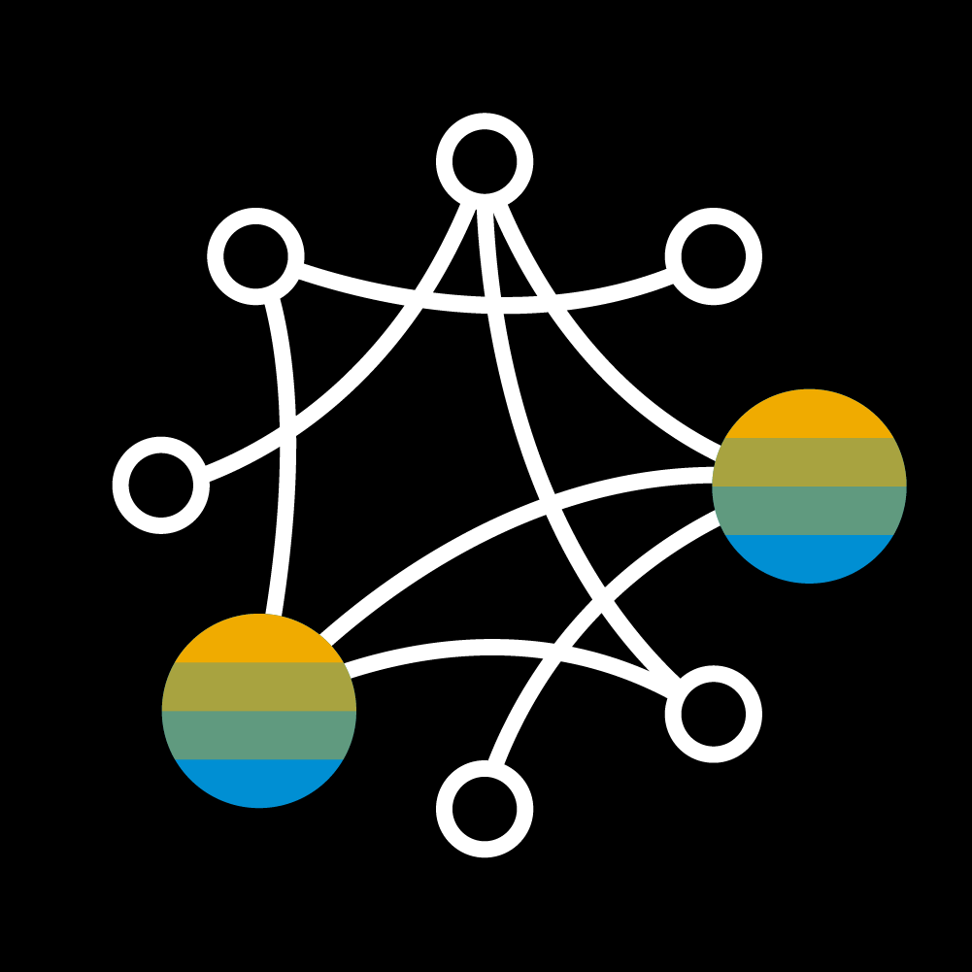
Graphen Dijkstra-Algorithmus
André Gilbert und Valentin Müller, SAP
Juni 30, 2021

Slide 2
Agenda
Anwendungsmöglichkeiten
Netzwerke
Navigation
Dijkstra’s Shortest Path Algorithm
Graphen
Voraussetzungen
Algorithmus
Komplexität
Erweiterung von Dijkstra’s Algorithm
A* Search
Demonstration

Slide 3
Anwendungsmöglichkeiten

Slide 4

Anwendungsmöglichkeiten Netzwerke
Open Shortest Path First (OSPF)
Link-State-Protokoll, um den besten Pfad zwischen den Quell- und
dem Zielrouter zu finden
Der Algorithmus stellt den kürzesten Kostenpfad dar und aktualisiert
eine Weiterleitungstabelle
Dateiserver festlegen
Bestimmung eines Dateiserver in einem LAN
Dijkstra minimiert den Pfad zwischen den Netzwerken und verringert
Anzahl von “Hops”

Slide 5

Anwendungsmöglichkeit Navigation
Reiseauskunft
Zum Bestimmen der frühsten Ankunftszeit für das Ziel bei gegebenem
Startpunkt und Startzeit
Auswahl der bestmöglichen Verbindung
Navigationssyteme
Der Algorithmus wird in Navigationssytemen verwendet, um den kürzesten
Weg zwischen dem aktuellen Standort und dem Ziel zu finden
Beispiele
Google Maps
Apple Karten
Autos
Drohnen
Roboter (Digital Warehouse)

Slide 6
Dijkstra’s Shortest Path

Slide 7
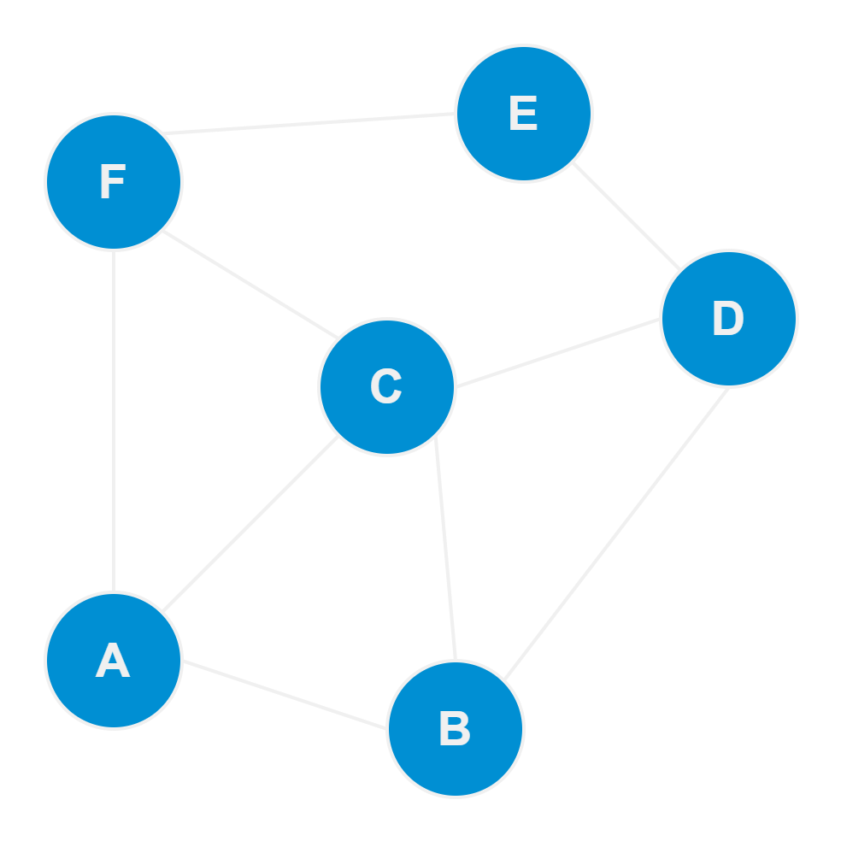
Dijkstra’s Shortest Path Algorithm Graphen
Undirected Graphs
Die Edges haben keine Orientierung oder Richtung
Die Edge (u, v) ist identisch mit der Kante (v, u)
Die Vertices könnten Städte darstellen und
eine Edge könnte eine bidirektionale Straße representieren

Slide 8
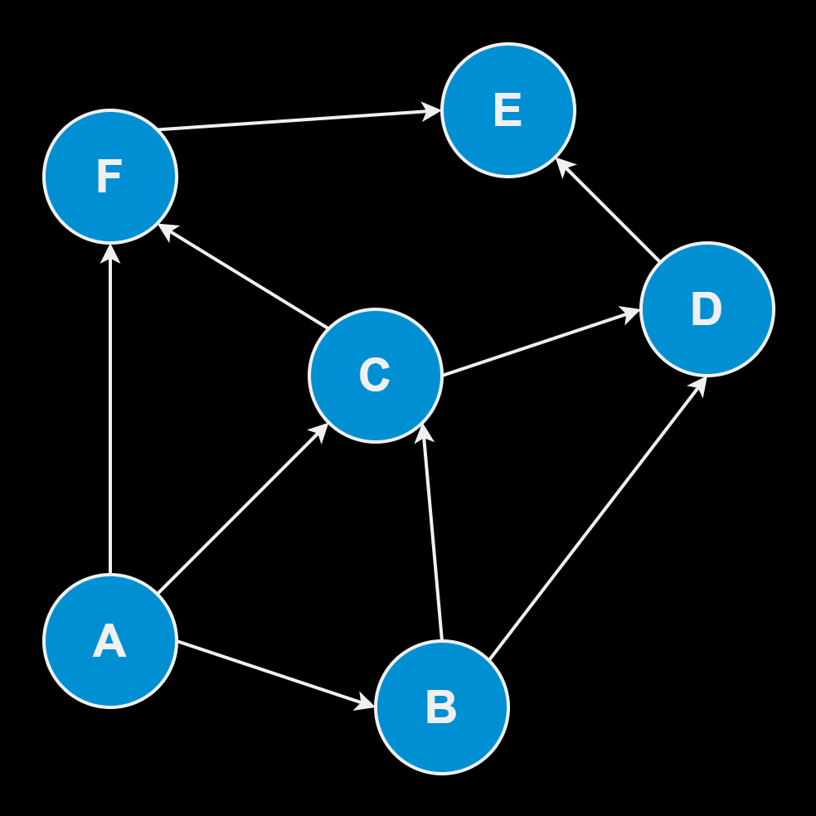
Dijkstra’s Shortest Path Algorithm Graphen
Directed Graphs
Die Edges haben eine Orientierung oder Richtung
Die Edge (u, v) ist die Edge von Vertex u zu Vertex v
Die Vertices könnten Menschen darstellen und eine Edge
könnte eine Person u sein, die Person v ein Geschenk gekauft hat

Slide 9

Dijkstra’s Shortest Path Algorithm Graphen
Weighted Graphs
Vertices können ein bestimmtes Gewicht enthalten
Das Gewicht kann einen beliebigen Wert wie Kosten, Entfernung,
Menge usw. darstellen
Eine Edge in einem solchen Graph wird als Triplet (u, v, w) dargestellt
Vertices mit einem Gewicht können in undirected oder
directed Graphs vorkommen

Slide 10

Dijkstra’s Shortest Path Algorithm Voraussetzungen
Edges des Graph dürfen keine negative Weights bzw. Pfadkosten haben
Vertex besucht → Optimale Distanz bzw. Pfadkosten erreicht
Ermöglicht greedy-Funktionsweise (Wahl des “Next Most Promising Vertex”) des Algorithmus
Funktioniert für directed und undirected Graphs

Slide 11
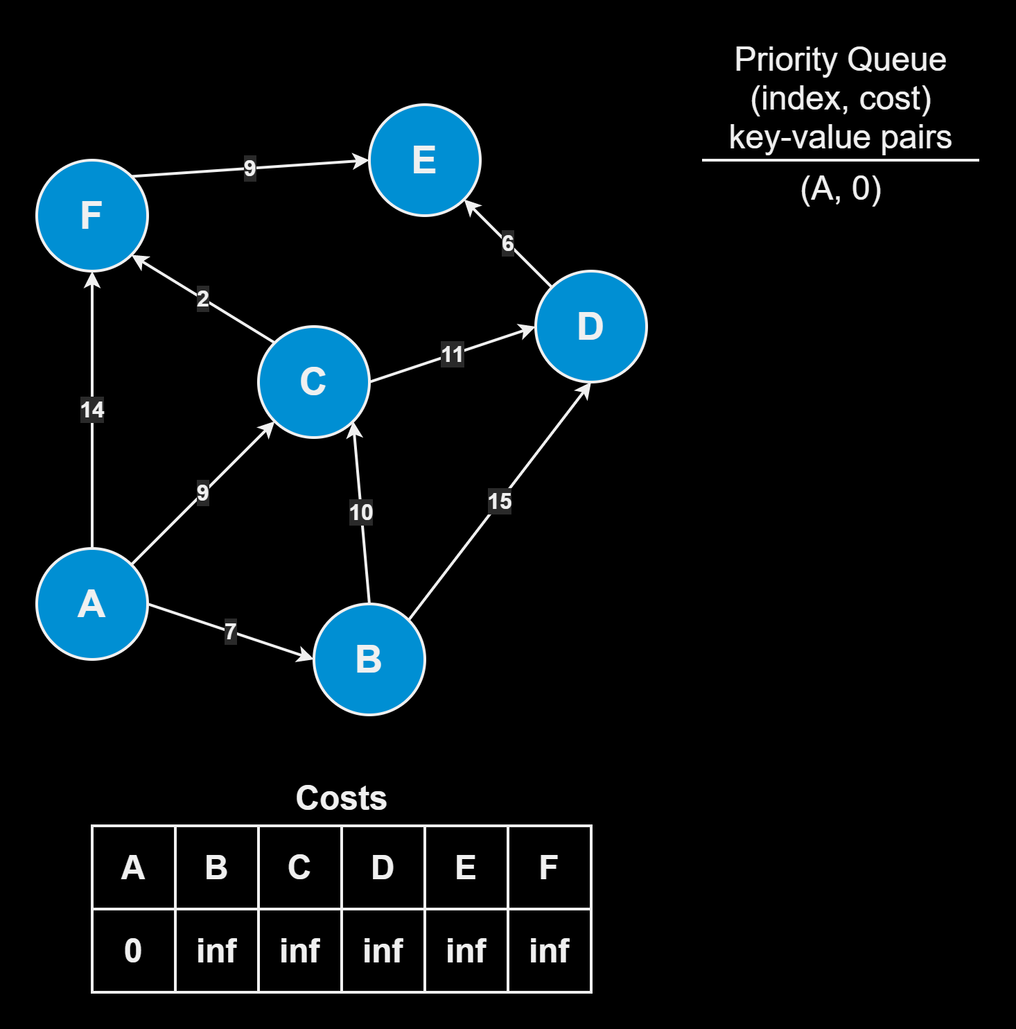
Dijkstra’s Shortest Path Algorithm Algorithmus

Slide 12
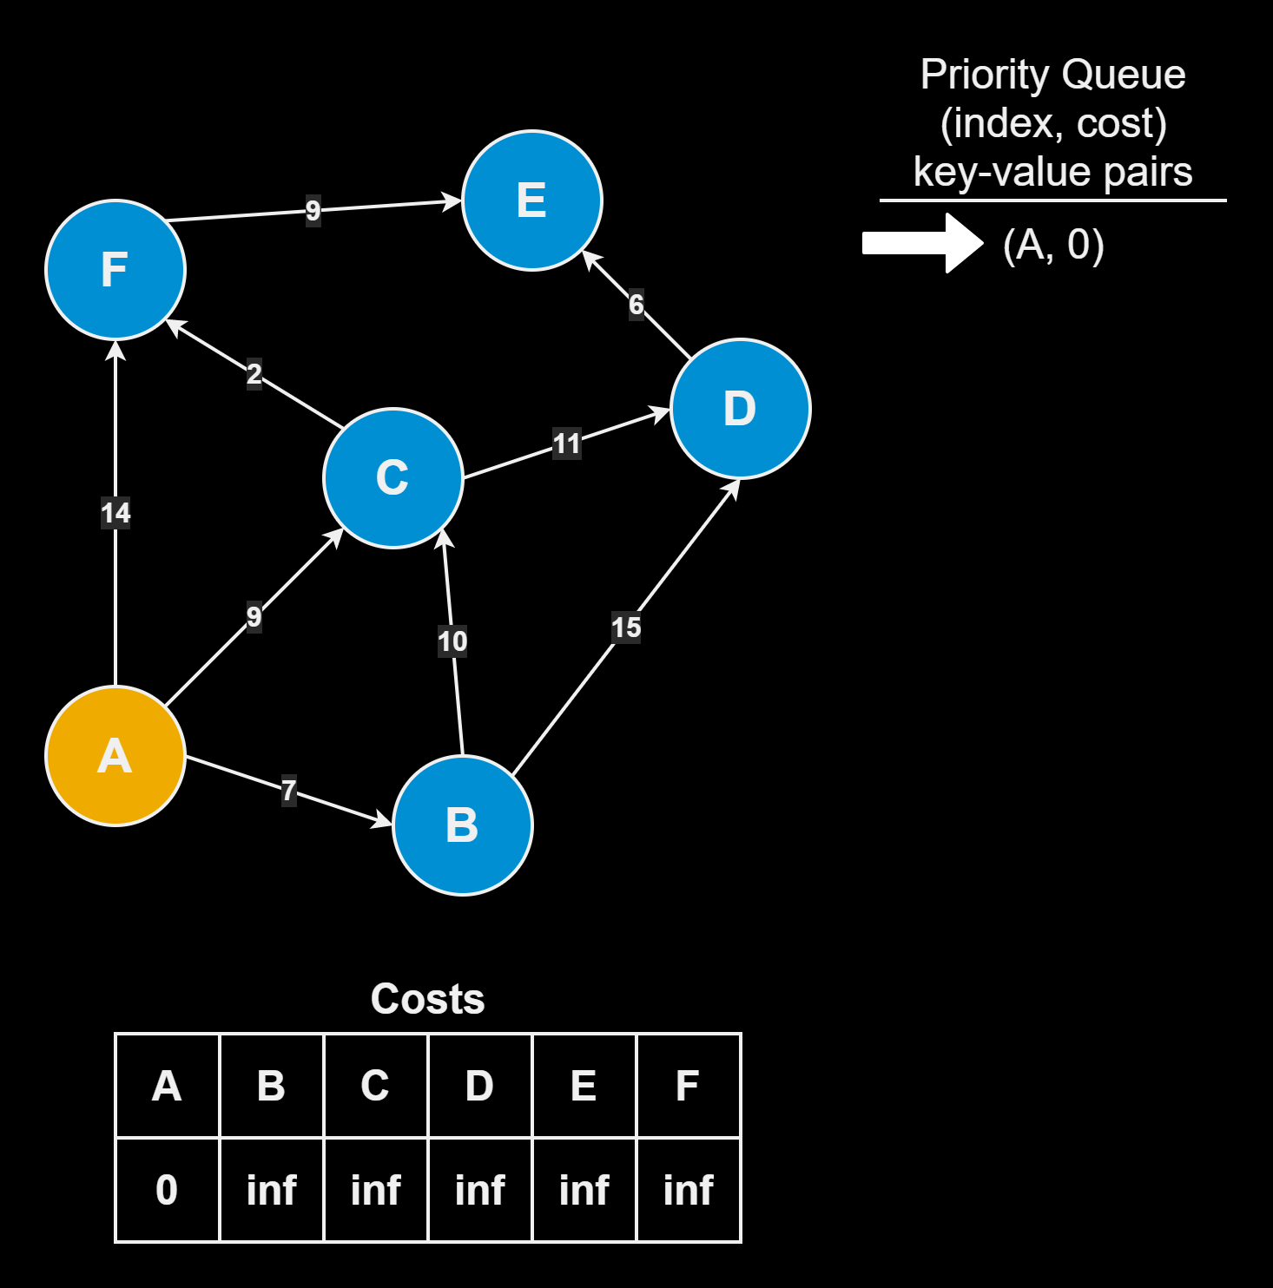
Dijkstra’s Shortest Path Algorithm Algorithmus

Slide 13
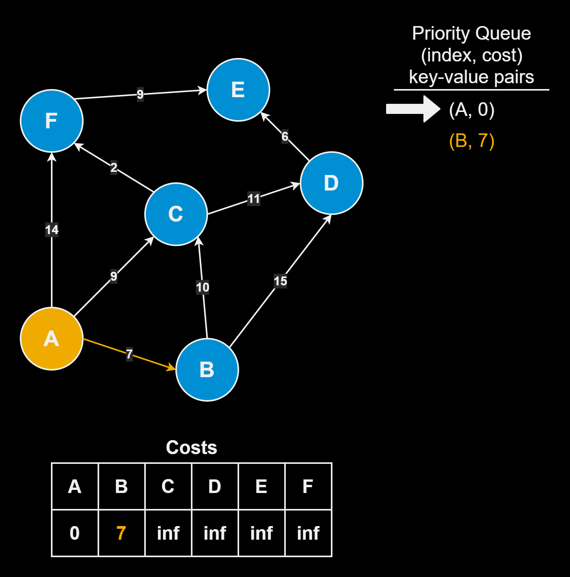
Dijkstra’s Shortest Path Algorithm Algorithmus

Slide 14
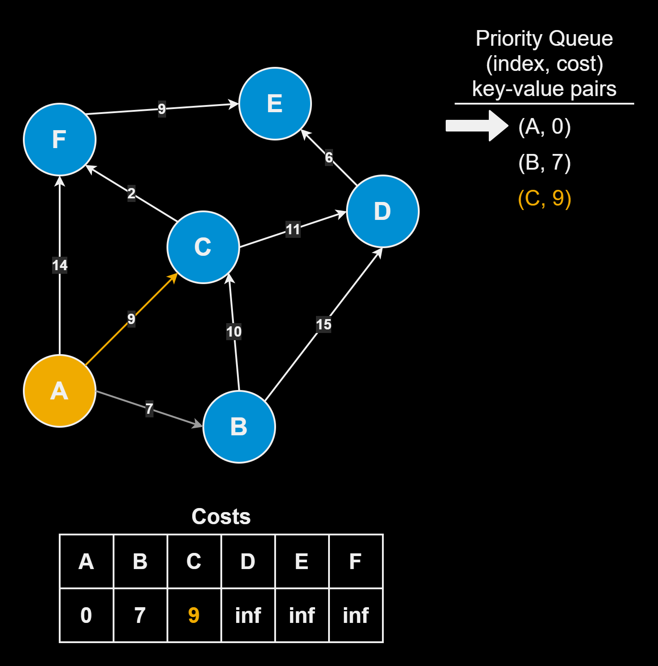
Dijkstra’s Shortest Path Algorithm Algorithmus

Slide 15
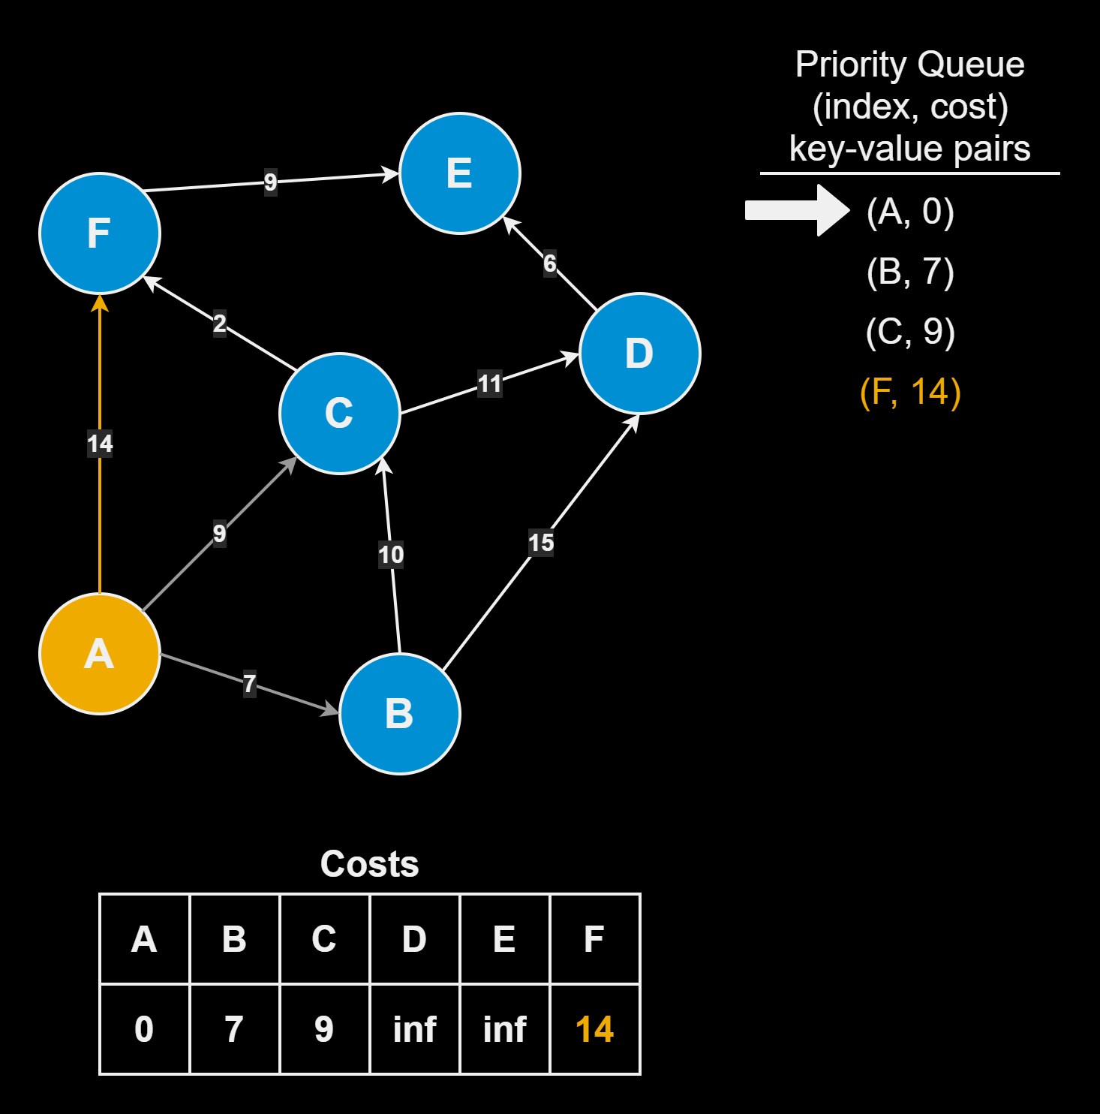
Dijkstra’s Shortest Path Algorithm Algorithmus

Slide 16
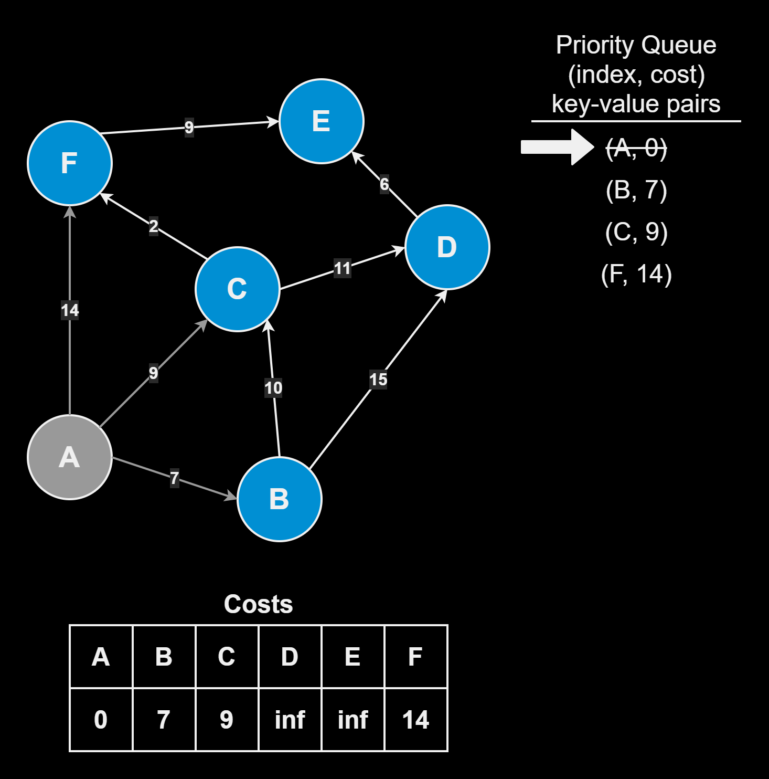
Dijkstra’s Shortest Path Algorithm Algorithmus

Slide 17
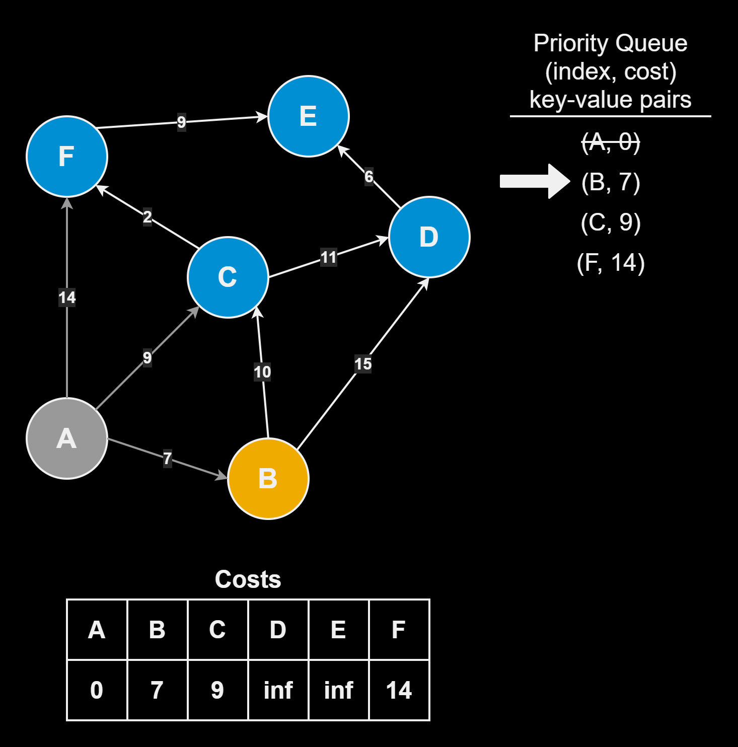
Dijkstra’s Shortest Path Algorithm Algorithmus

Slide 18
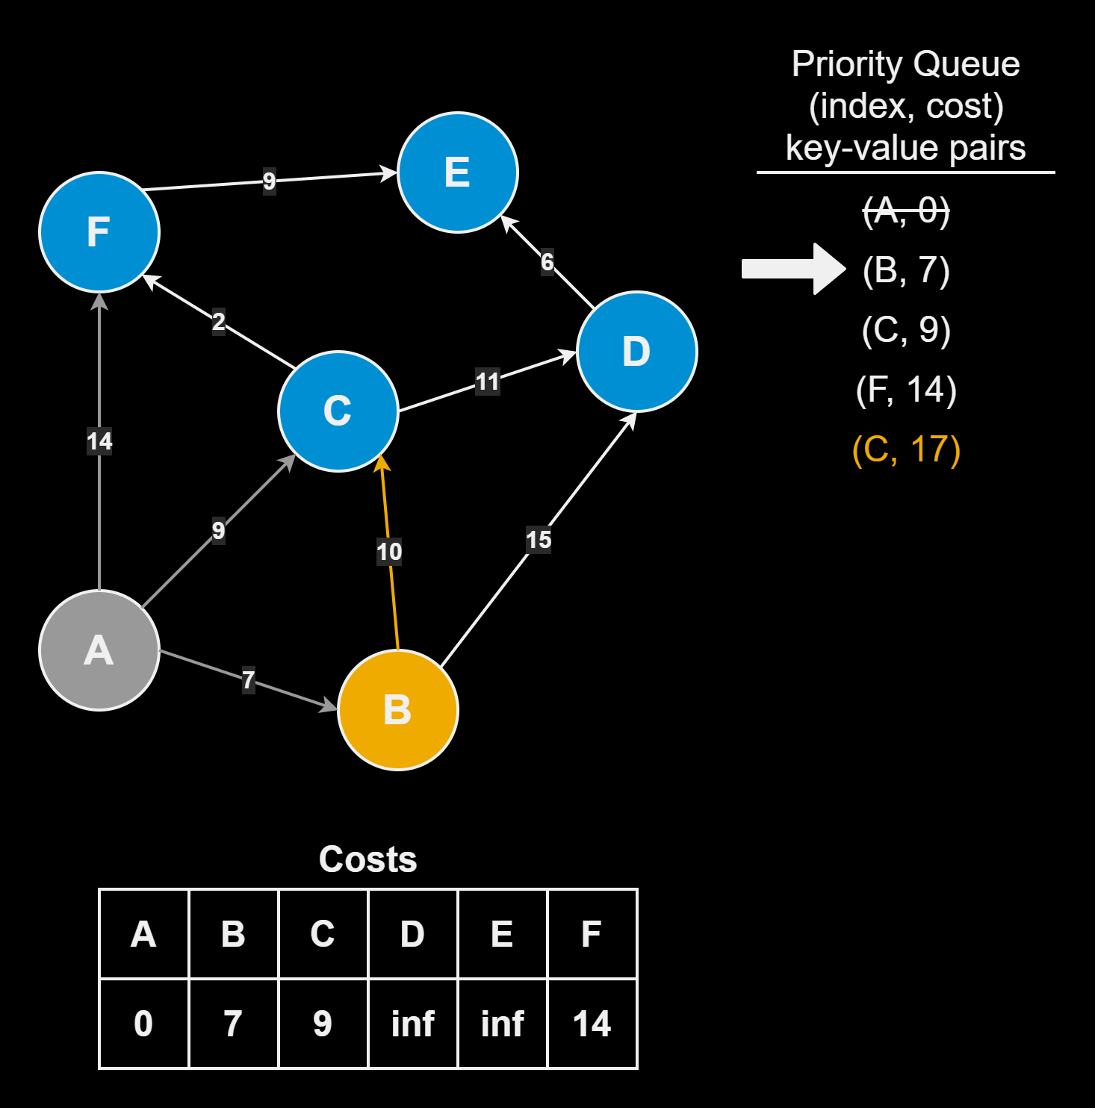
Dijkstra’s Shortest Path Algorithm Algorithmus

Slide 19
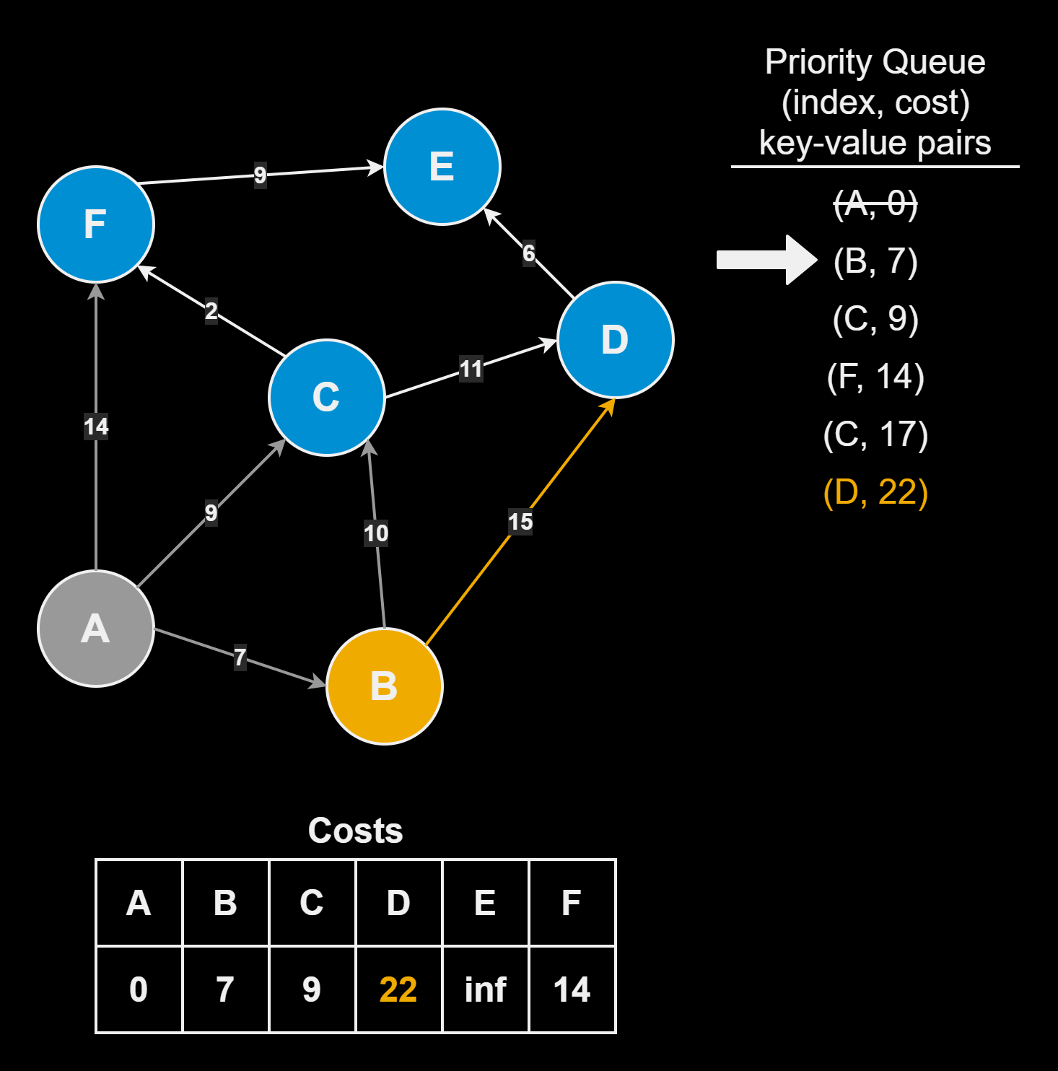
Dijkstra’s Shortest Path Algorithm Algorithmus

Slide 20
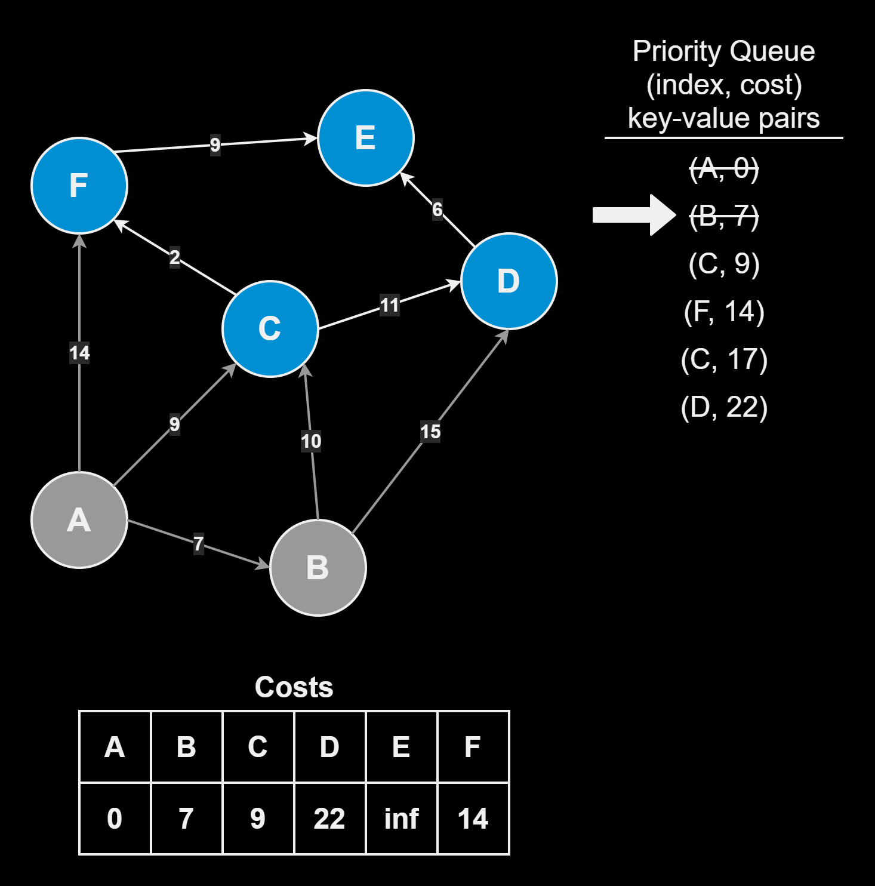
Dijkstra’s Shortest Path Algorithm Algorithmus

Slide 21
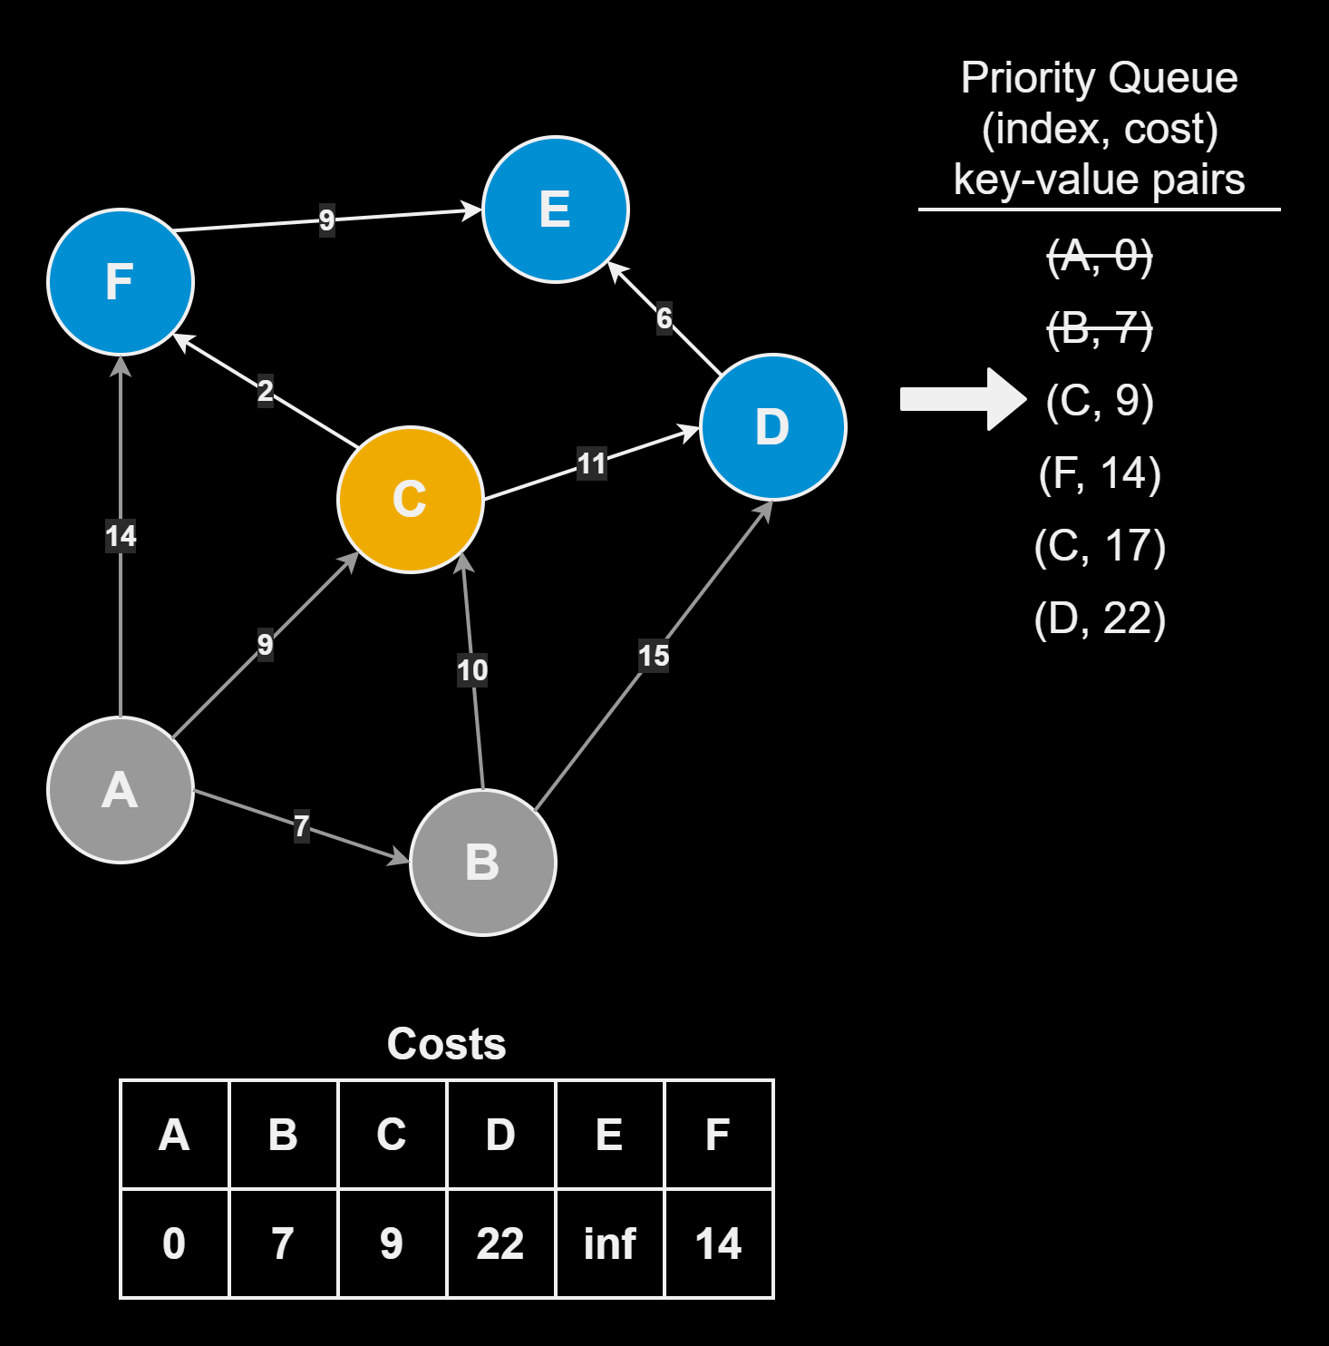
Dijkstra’s Shortest Path Algorithm Algorithmus

Slide 22
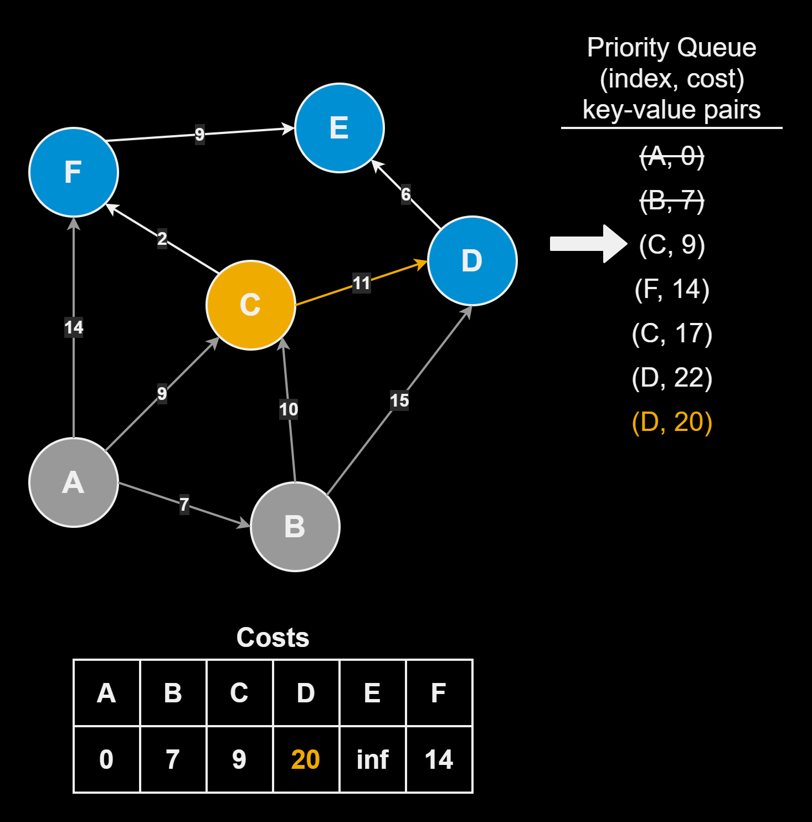
Dijkstra’s Shortest Path Algorithm Algorithmus

Slide 23
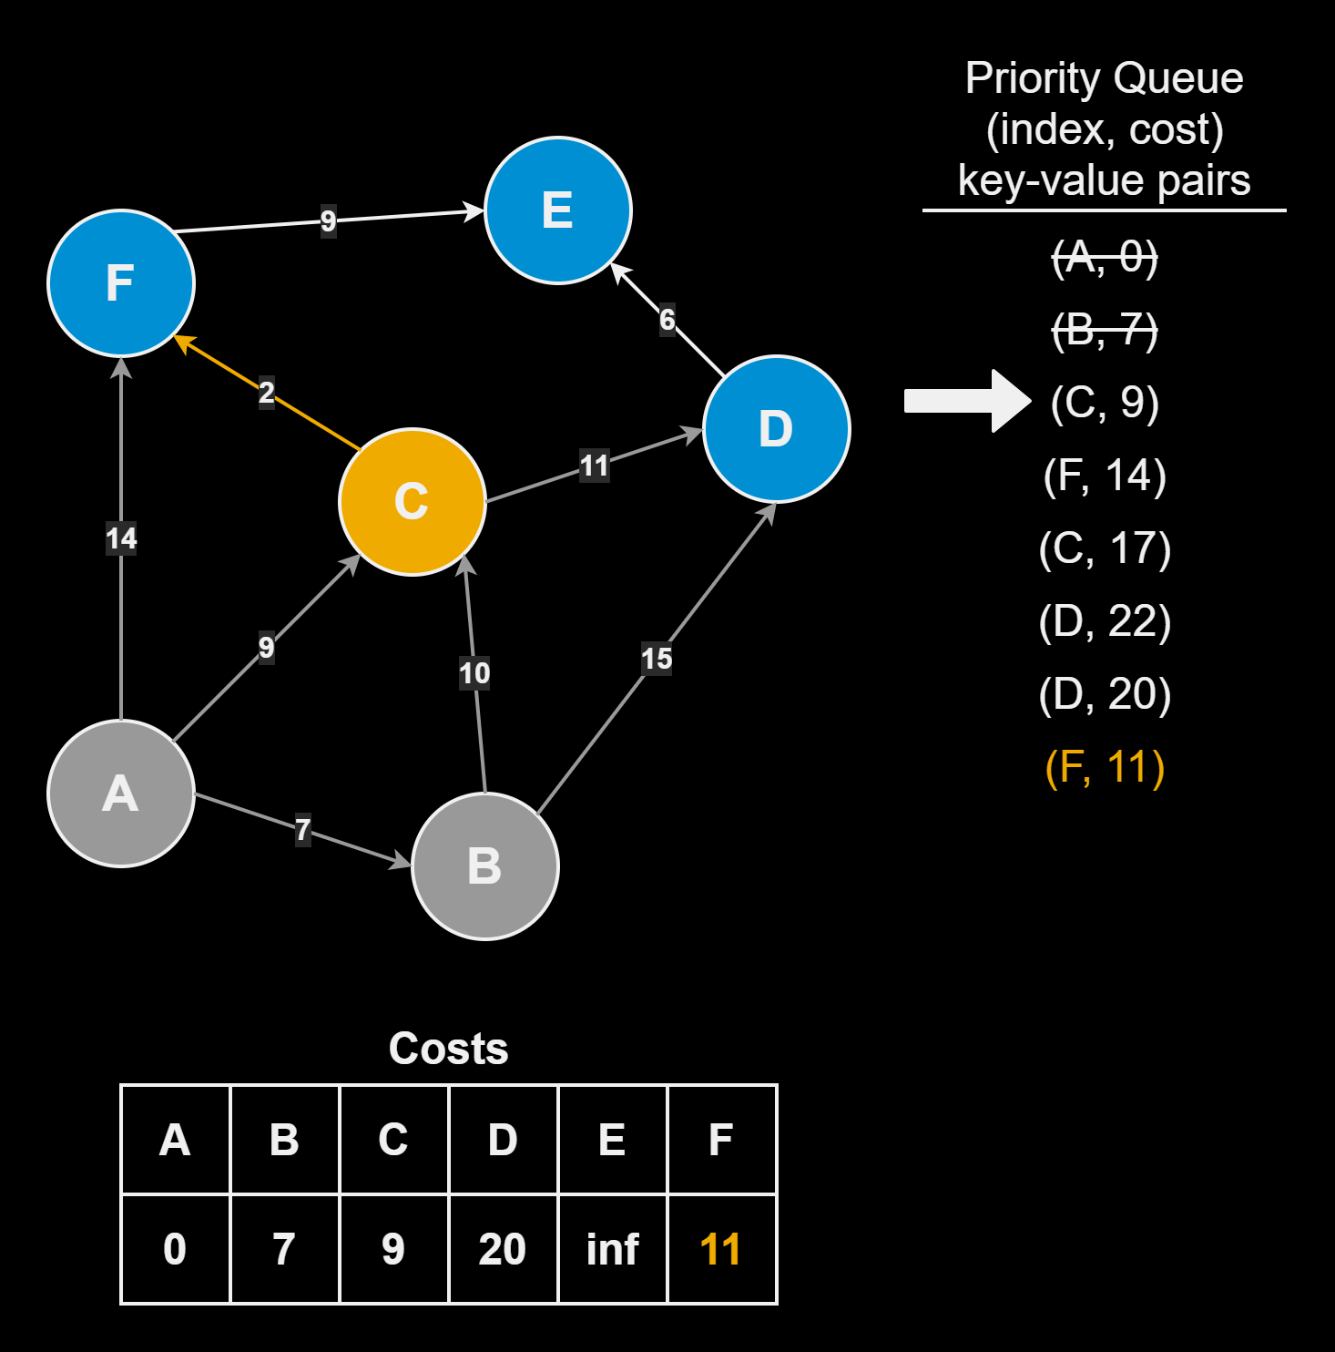
Dijkstra’s Shortest Path Algorithm Algorithmus

Slide 24
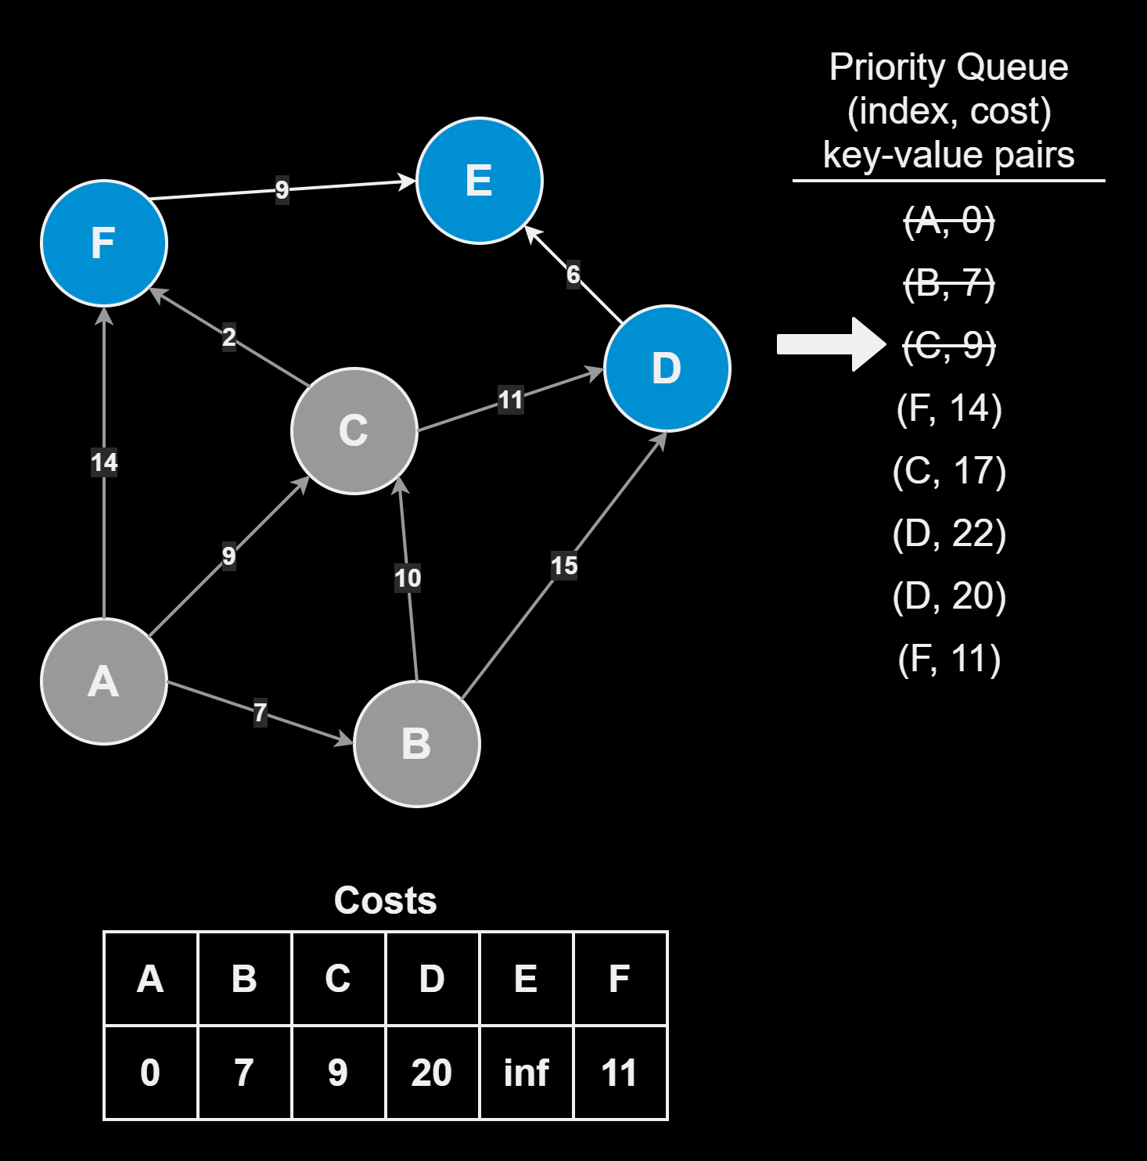
Dijkstra’s Shortest Path Algorithm Algorithmus

Slide 25
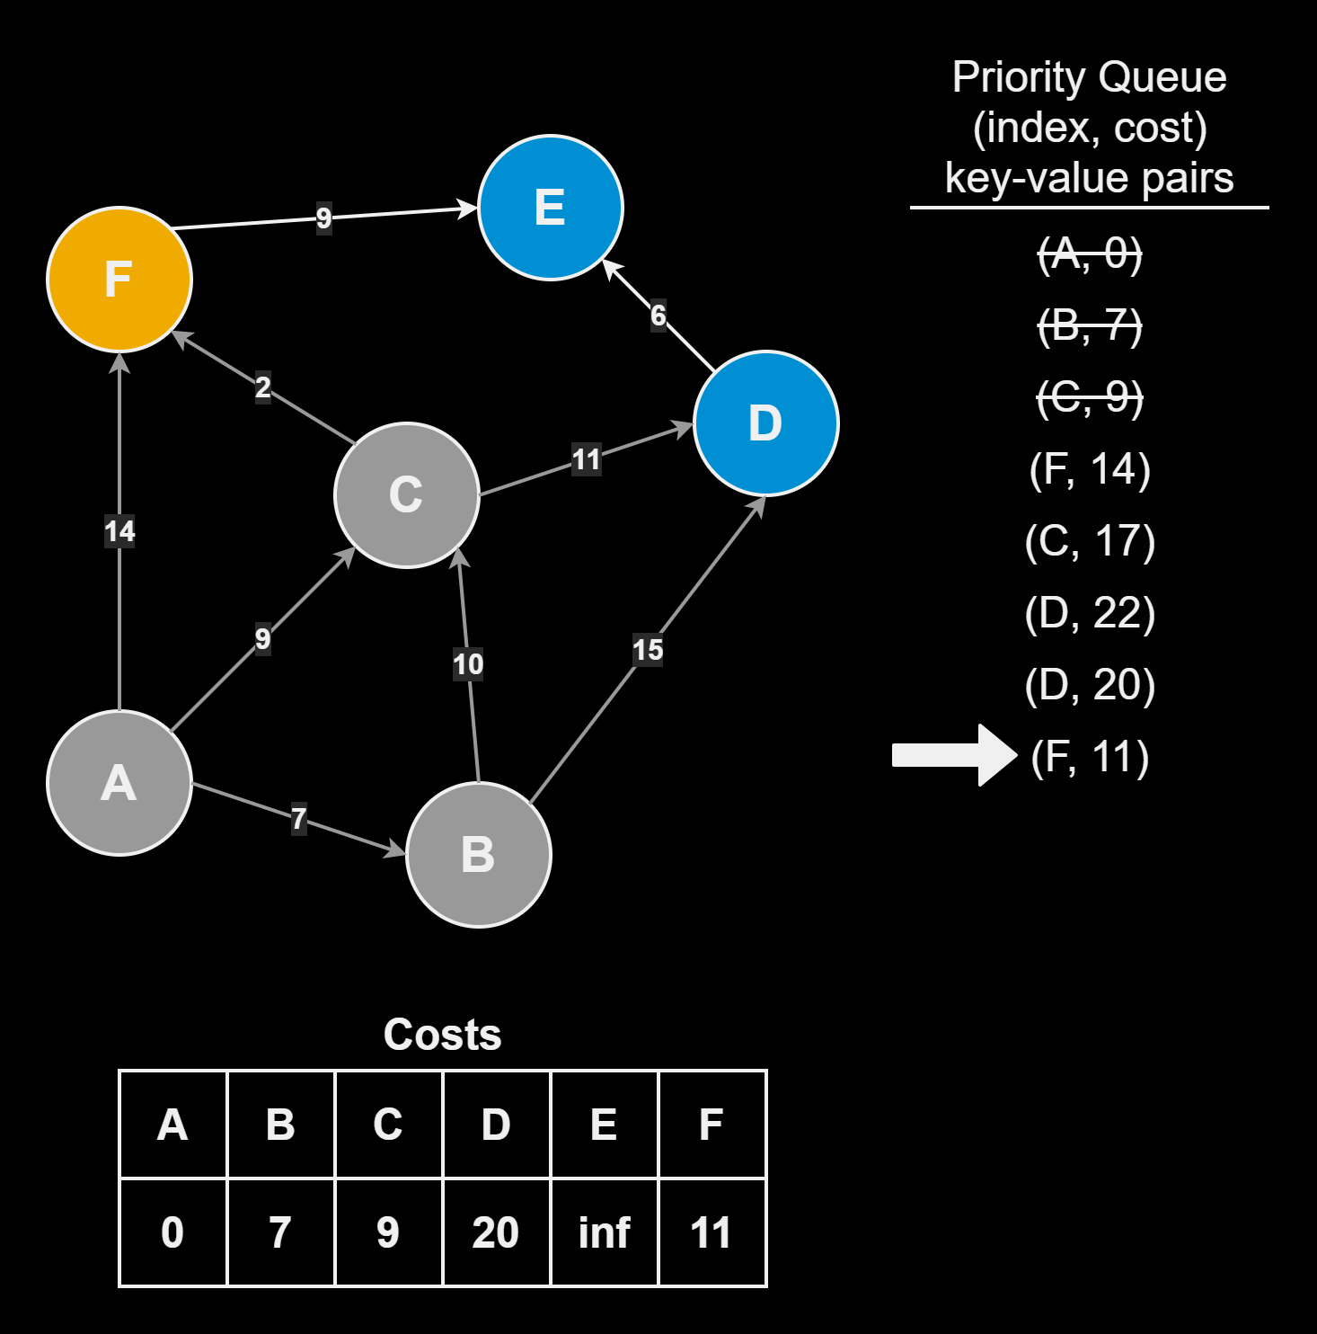
Dijkstra’s Shortest Path Algorithm Algorithmus

Slide 26
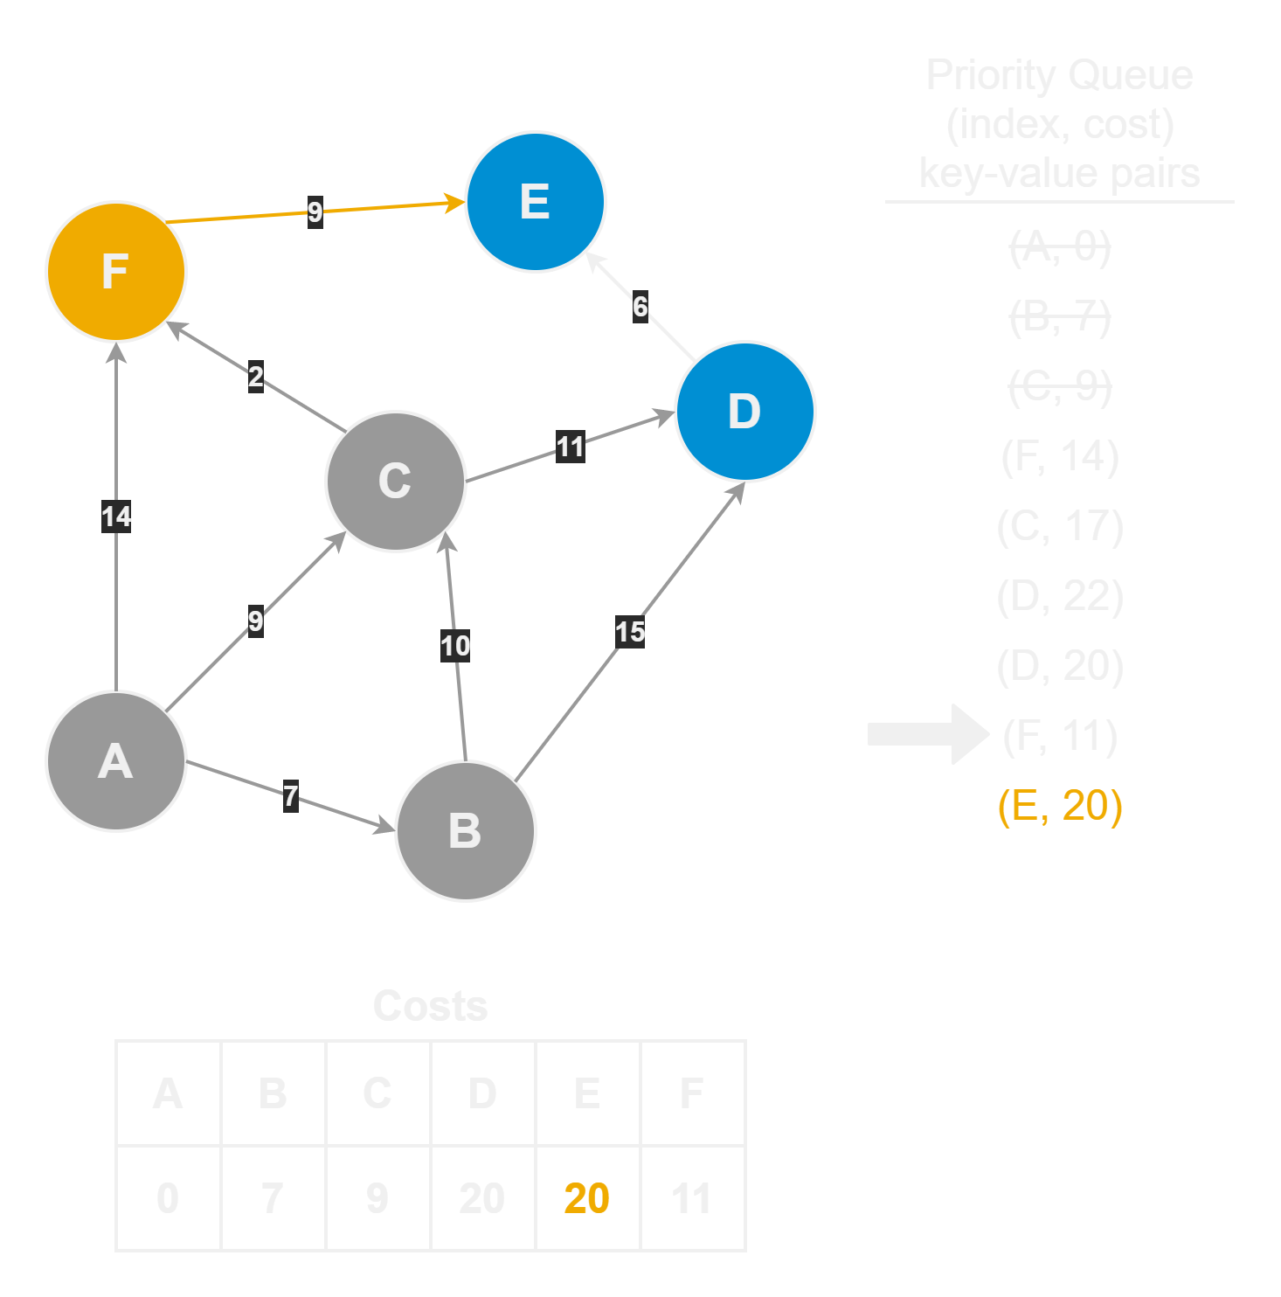
Dijkstra’s Shortest Path Algorithm Algorithmus

Slide 27
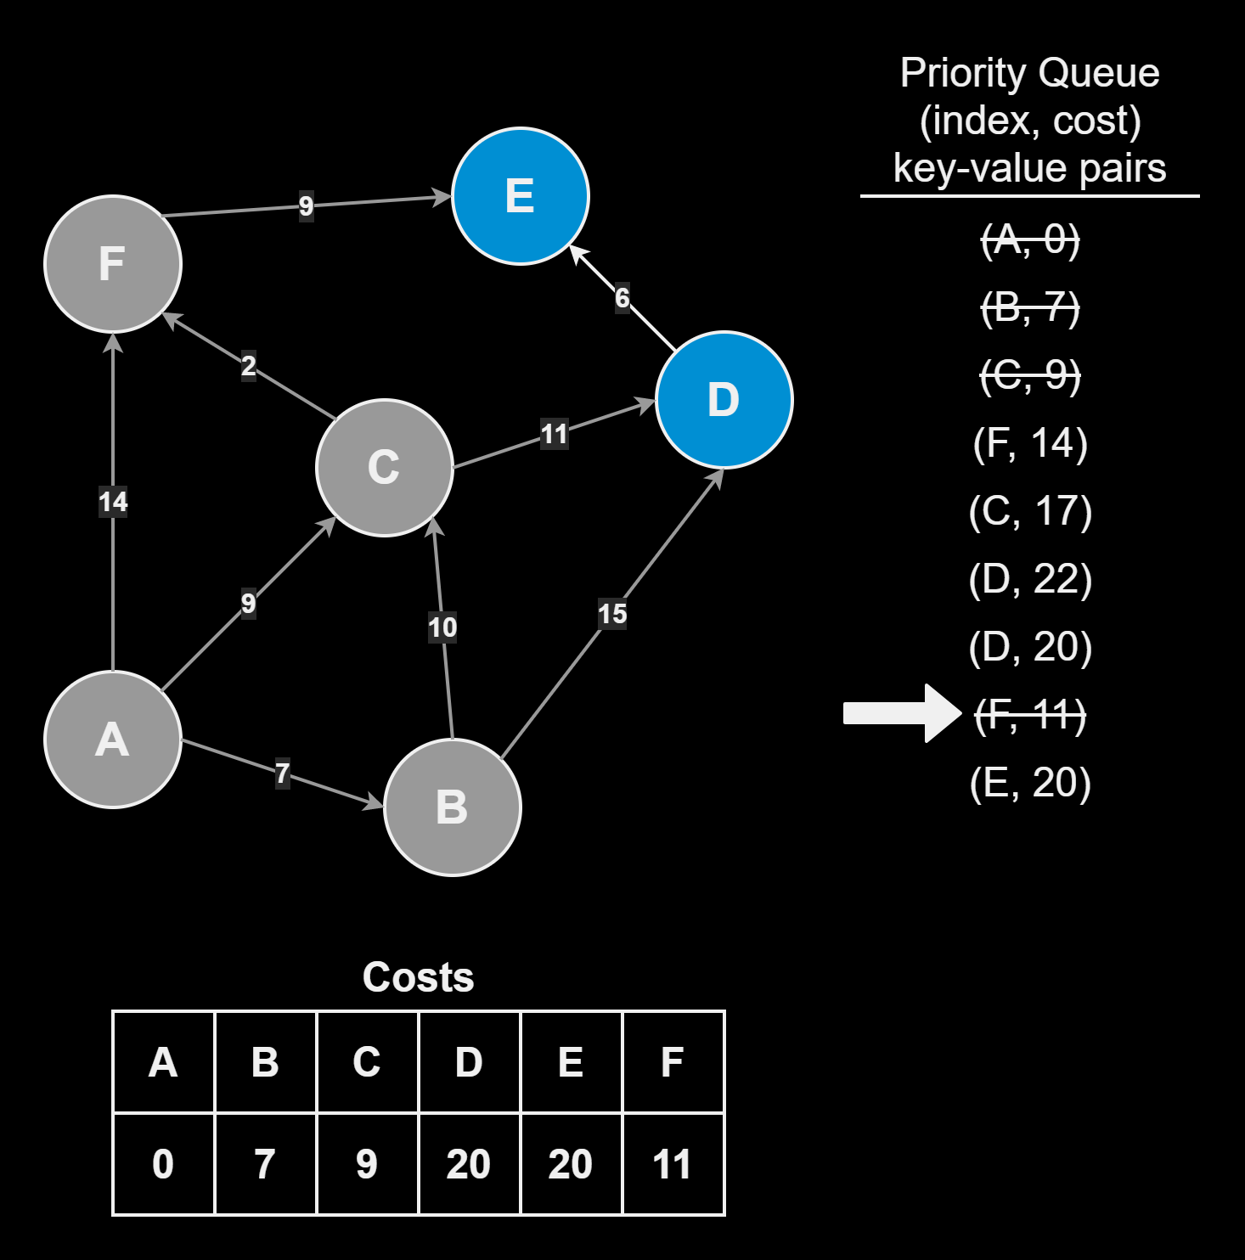
Dijkstra’s Shortest Path Algorithm Algorithmus

Slide 28
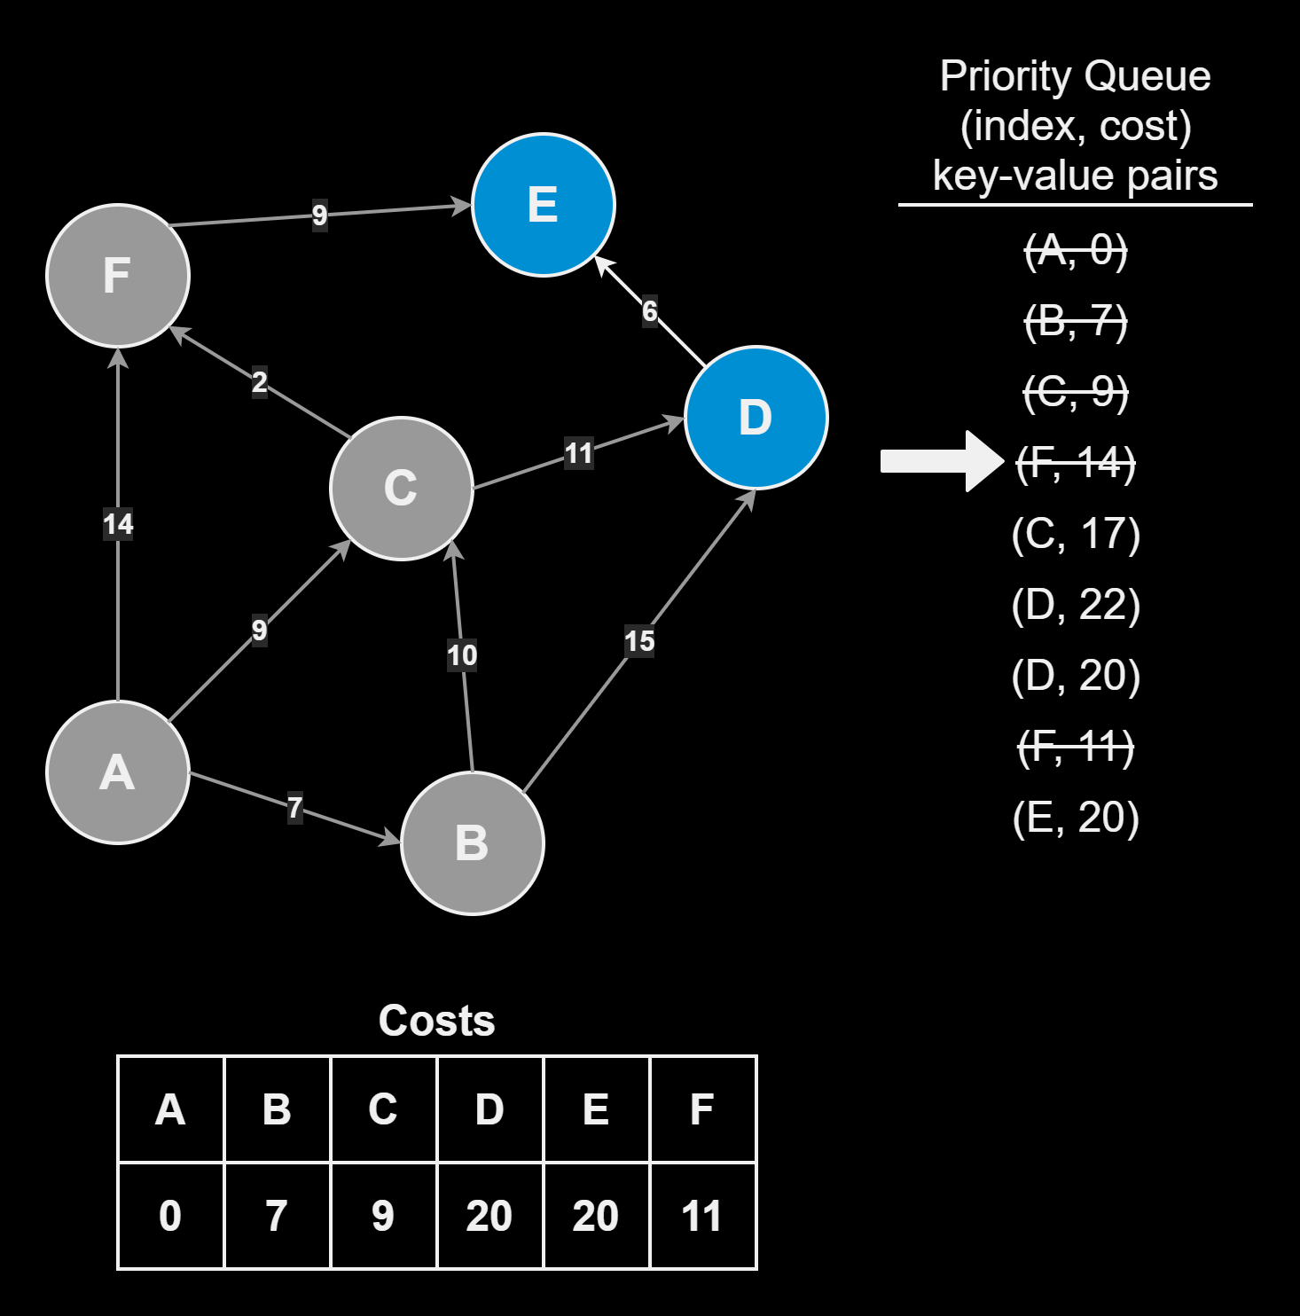
Dijkstra’s Shortest Path Algorithm Algorithmus

Slide 29

Dijkstra’s Shortest Path Algorithm Algorithmus

Slide 30
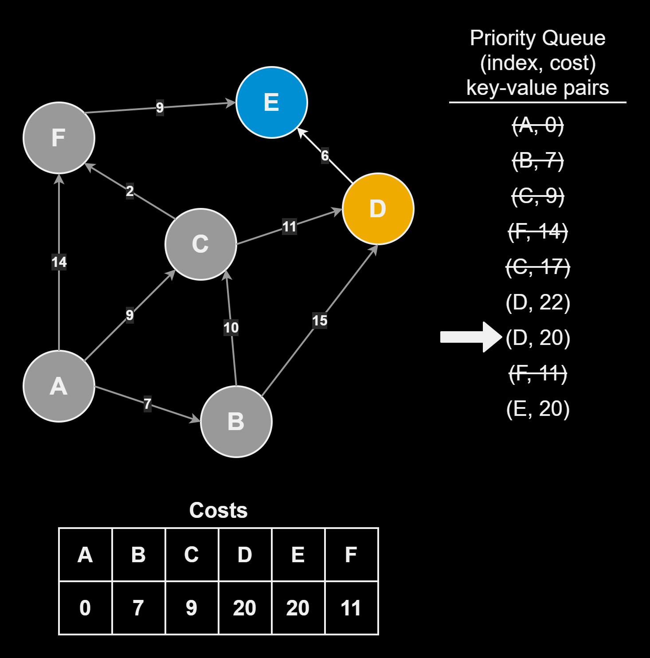
Dijkstra’s Shortest Path Algorithm Algorithmus

Slide 31
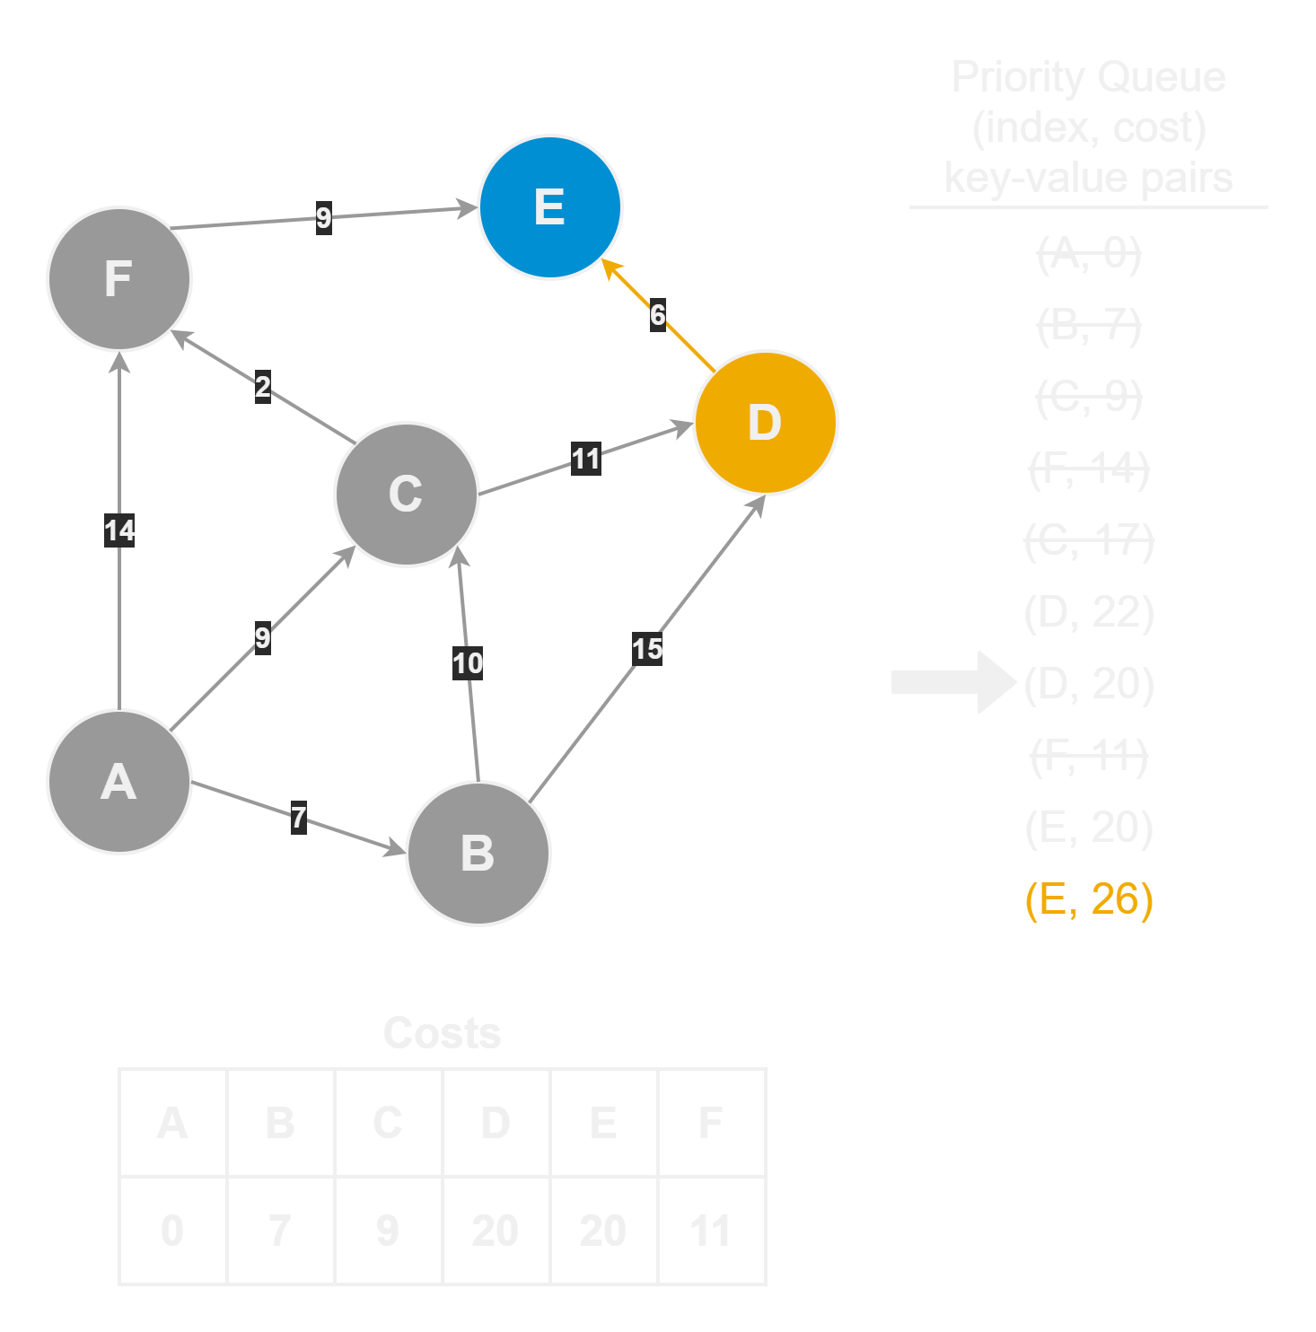
Dijkstra’s Shortest Path Algorithm Algorithmus

Slide 32
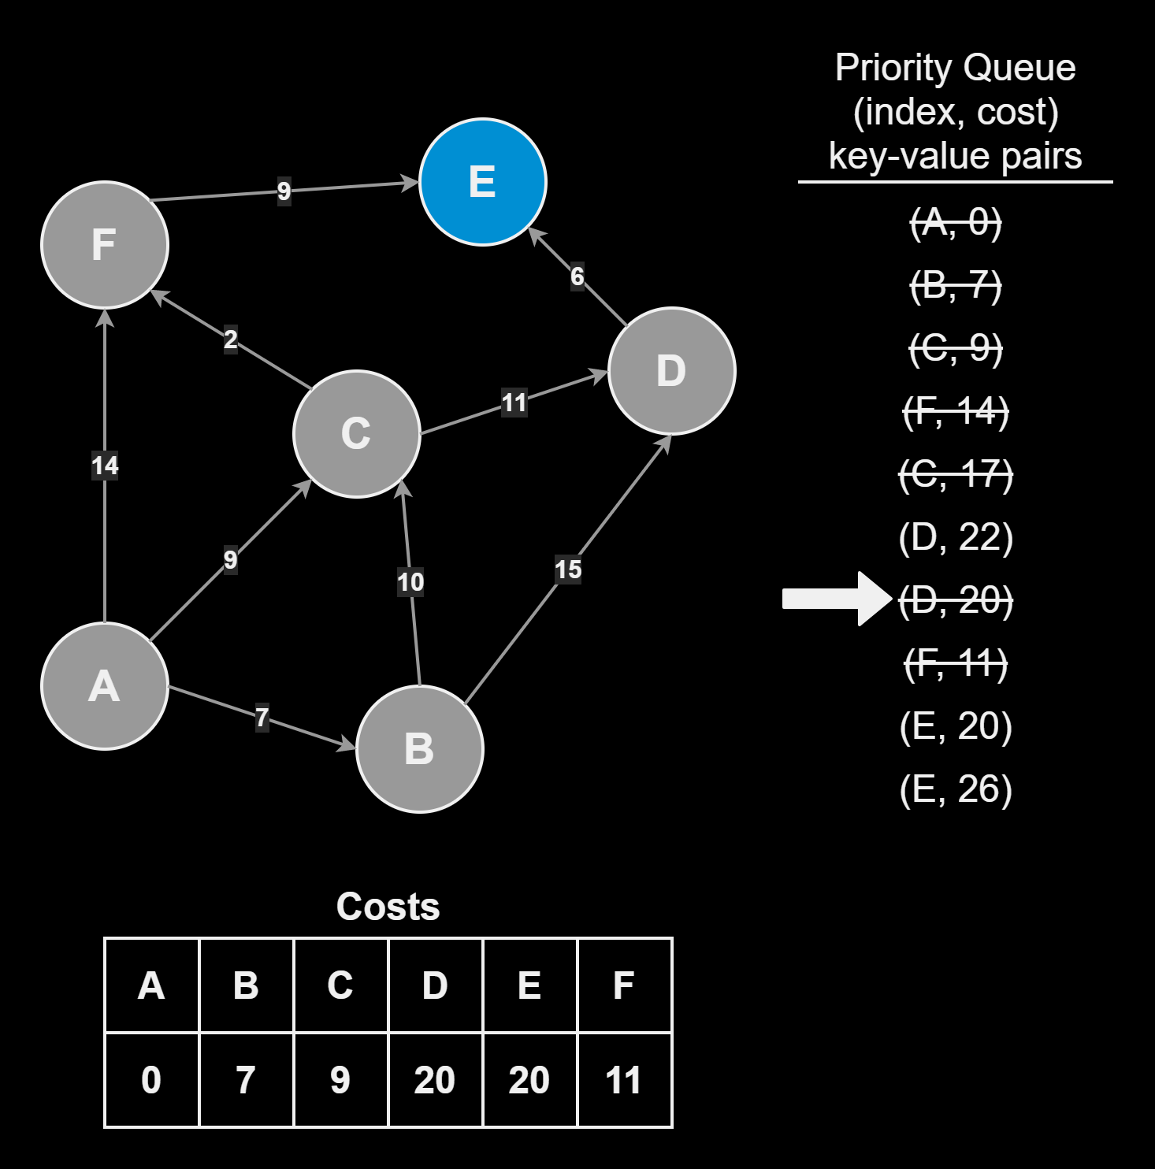
Dijkstra’s Shortest Path Algorithm Algorithmus

Slide 33
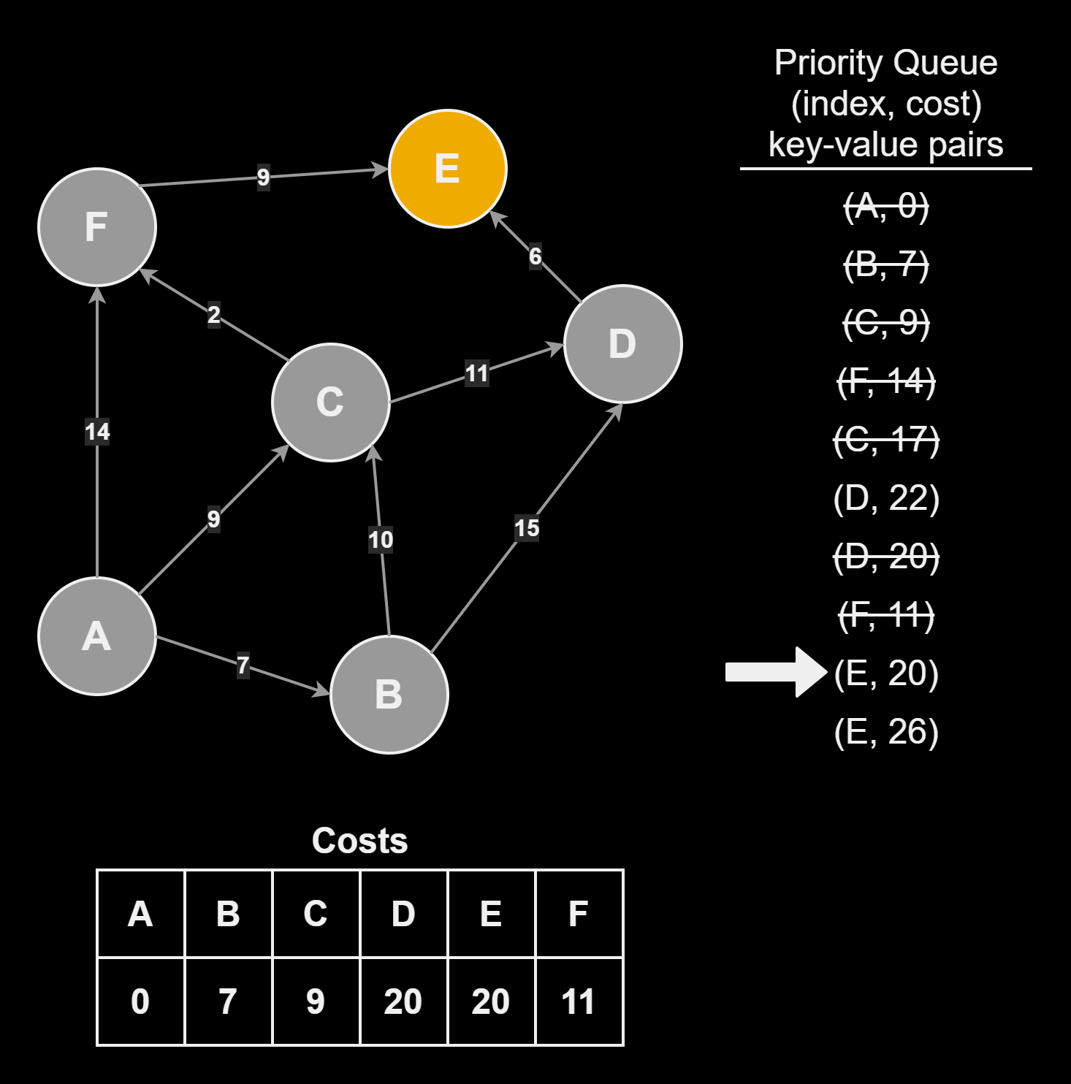
Dijkstra’s Shortest Path Algorithm Algorithmus

Slide 34
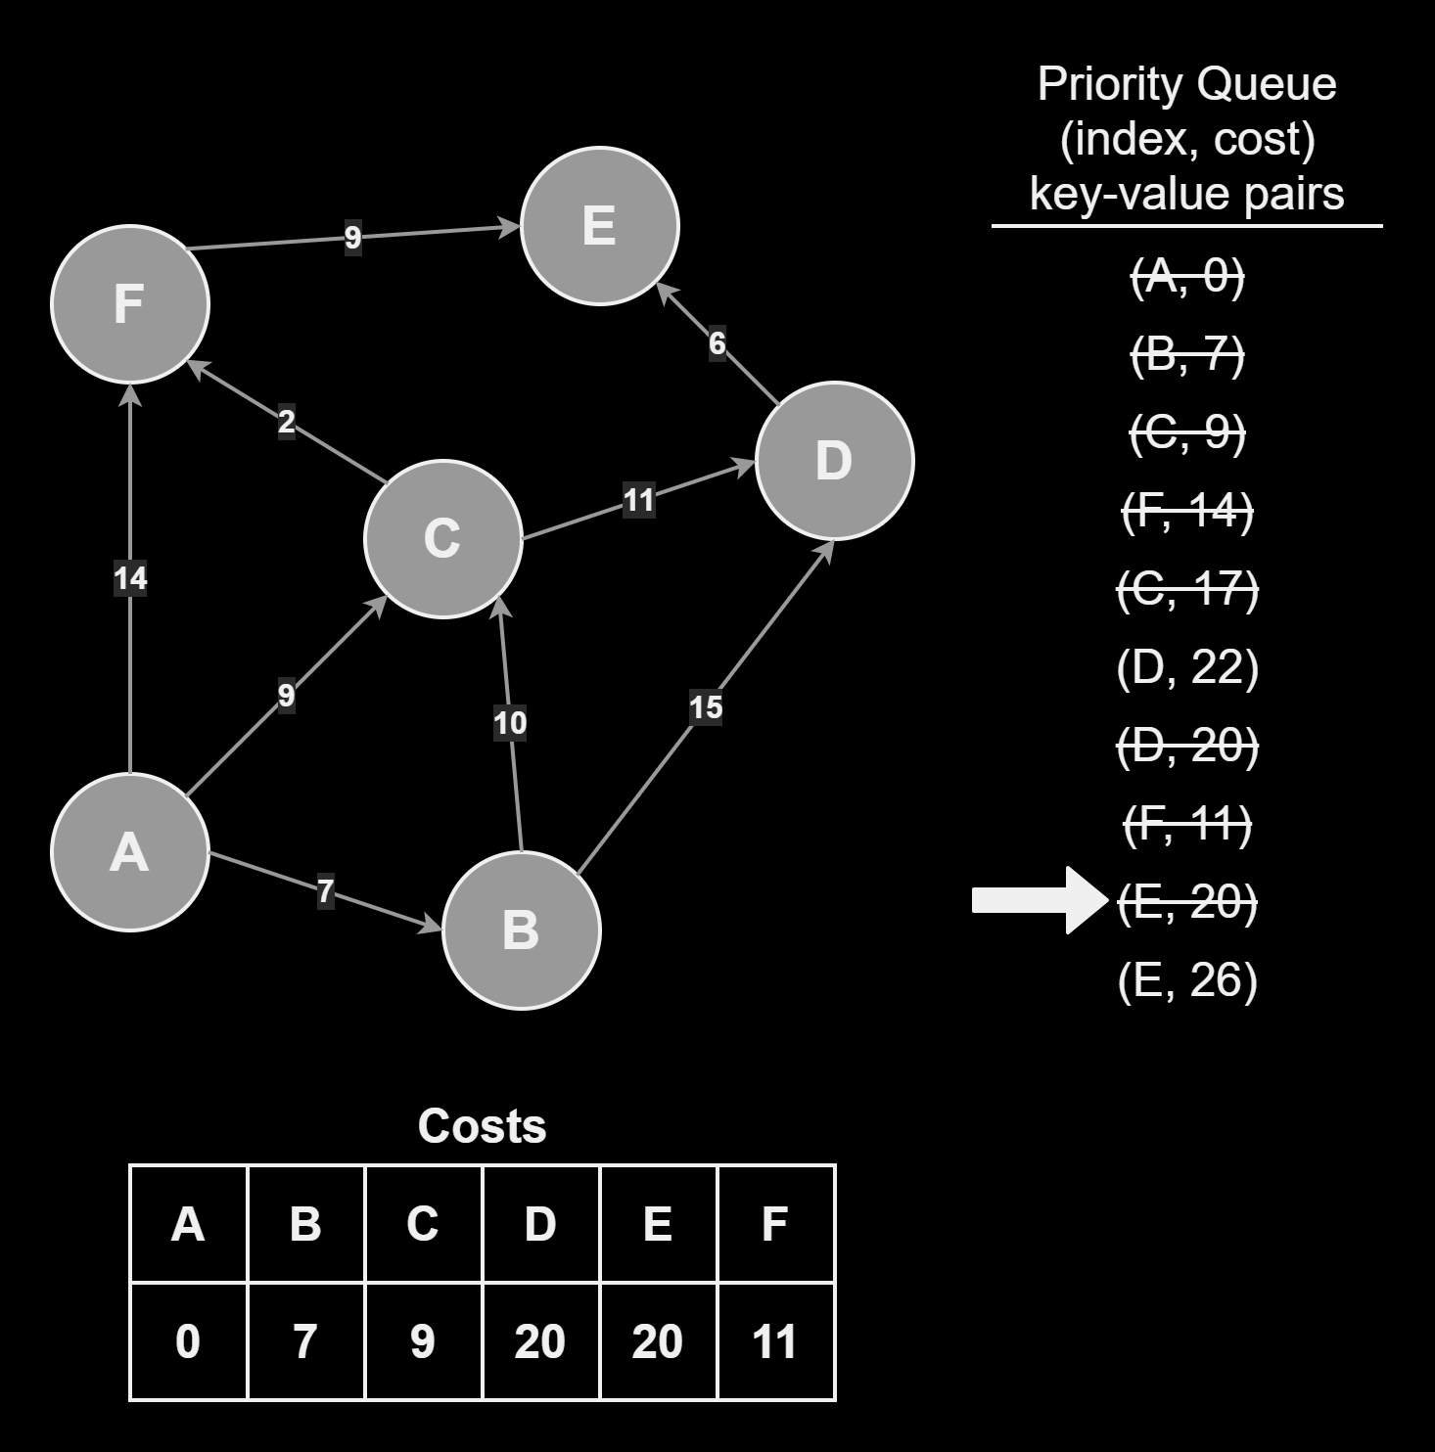
Dijkstra’s Shortest Path Algorithm Algorithmus

Slide 35
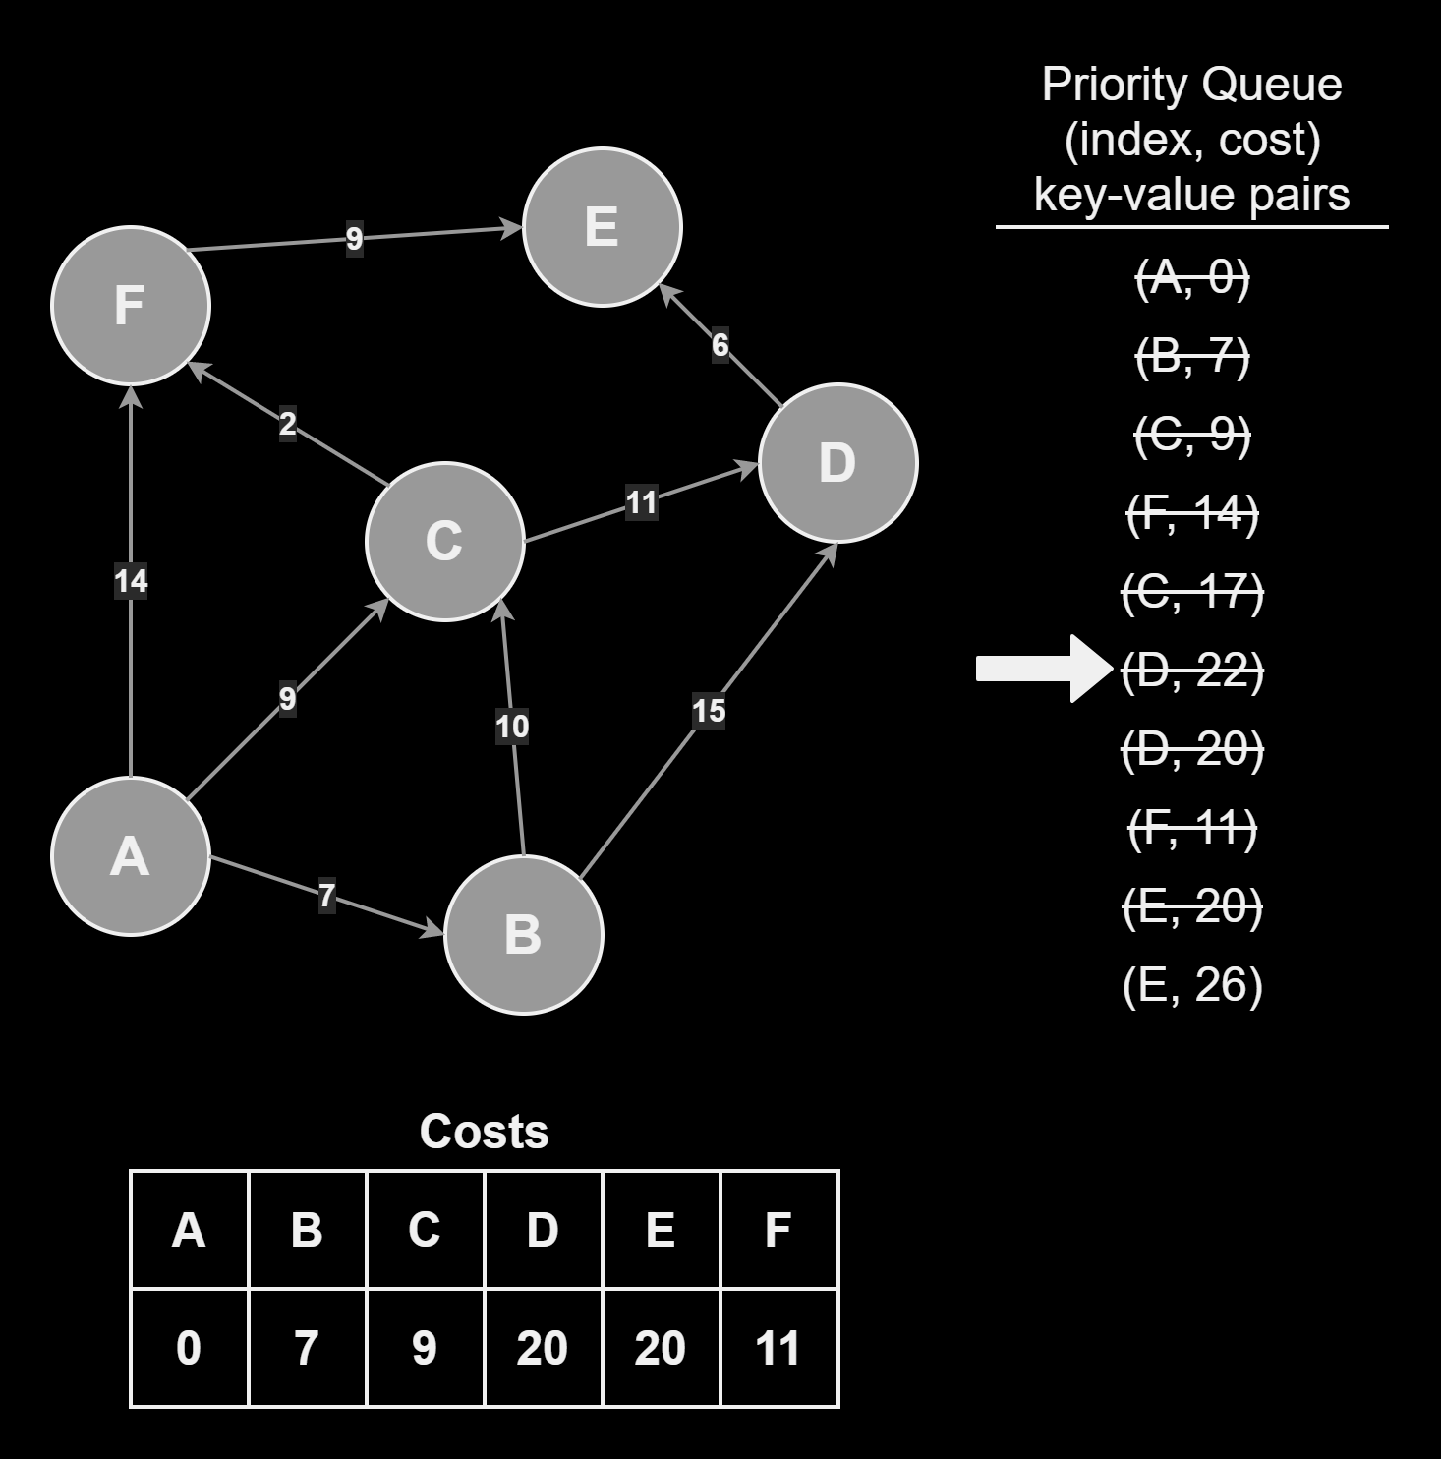
Dijkstra’s Shortest Path Algorithm Algorithmus

Slide 36
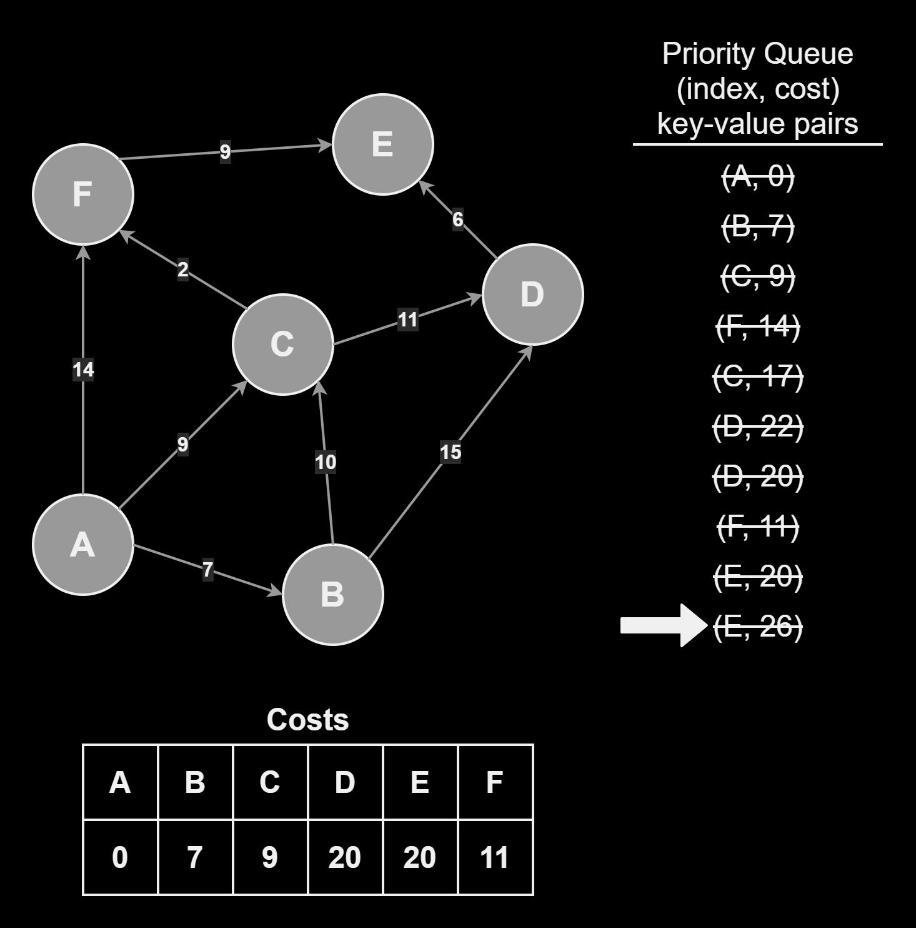
Dijkstra’s Shortest Path Algorithm Algorithmus

Slide 37
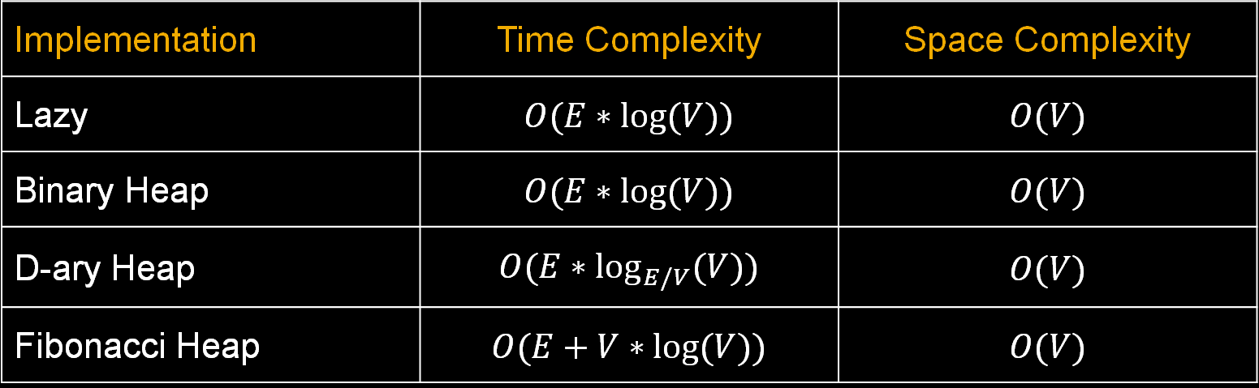
Dijkstra’s Shortest Path Algorithm Komplexität
Implementation | Time Complexity | Space Complexity
Lazy | $$O(E∗\log{(V)})$$ | $$O(V)$$
Binary Heap | $$O(E∗\log{(V)})$$ | $$O(V)$$
D-ary Heap | $$O(E∗\log_{E/V}{(V)})$$ | $$O(V)$$
Fibonacci Heap | $$O(E+V∗\log{(V))}$$ | $$O(V)$$

Slide 38
Erweiterung von Dijkstra’s Algorithm

Slide 39
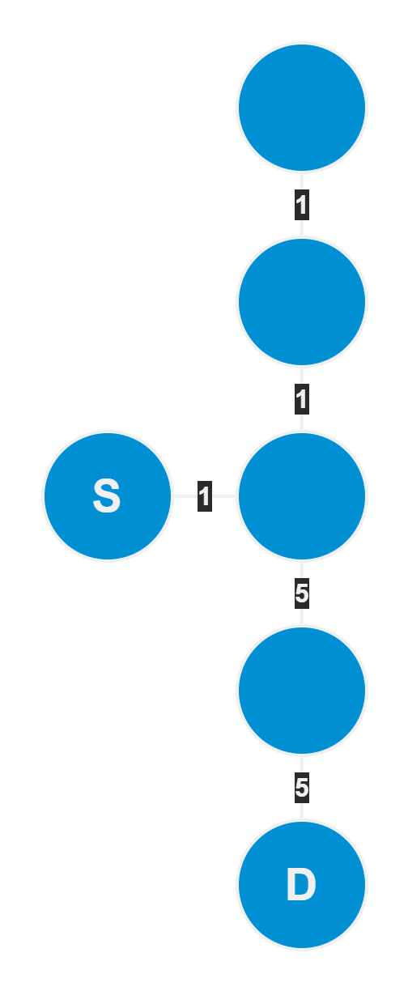
Erweiterung von Dijkstra’s Algorithm A* Search
Ineffizienz von Dijkstra
Dijkstra‘s Algorithm verarbeitet jede
vielversprechendste Edge der Reihe nach
Heuristik
Bei jedem Schritt wird vorausgeplant,
damit bessere Entscheidung getroffen werden
Speichern der geschätzen Gesamtkosten des Pfades durch
alle Vertices und der Kosten bis zum Erreichen des Ziels von einer Edge

Slide 40
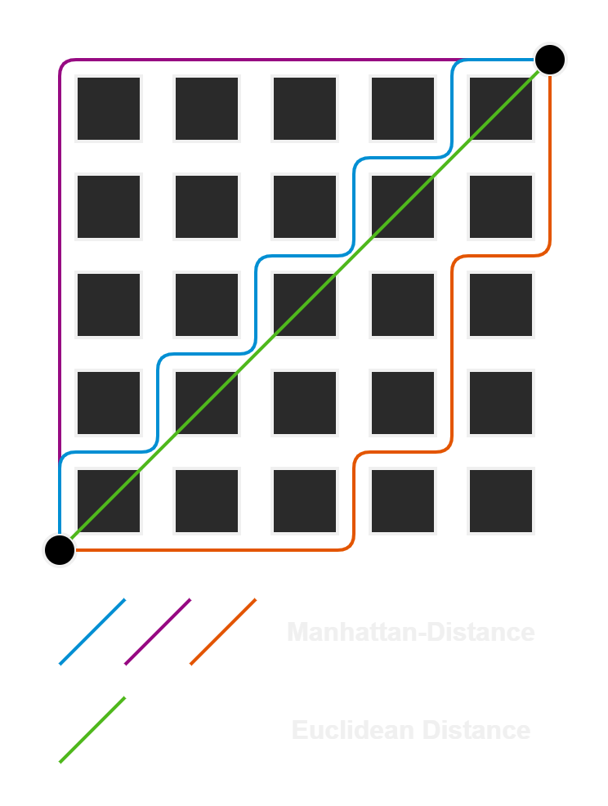

Erweiterung von Dijkstra’s Algorithm A* Search
Manhatten Distanz
Berechnung des absoluten Abstandes von einer Edge zur Destination Edge
$h= ∣xstart​−xdestination​∣+ ∣ystart​−ydestination​∣$
Euklidische Distanz
Genauer als die Manhatten Distanz, aber langsamer,
da ein größeres Gebiet erkundet werden muss
Bevorzugt einen Pfad entlang einer Linie
$h= \sqrt{{(xstart −xdestination)}^{2} + {(ystart −ydestination)}^{2} }$

Slide 41
Demonstration

Slide 42
“For the absence of a bibliography I offer neither explanation nor apology.”
Edsger W. Dijkstra

Slide 43
Quellenangaben
First level
Second level
Third level

Slide 44
Thank you.

